Slide 1
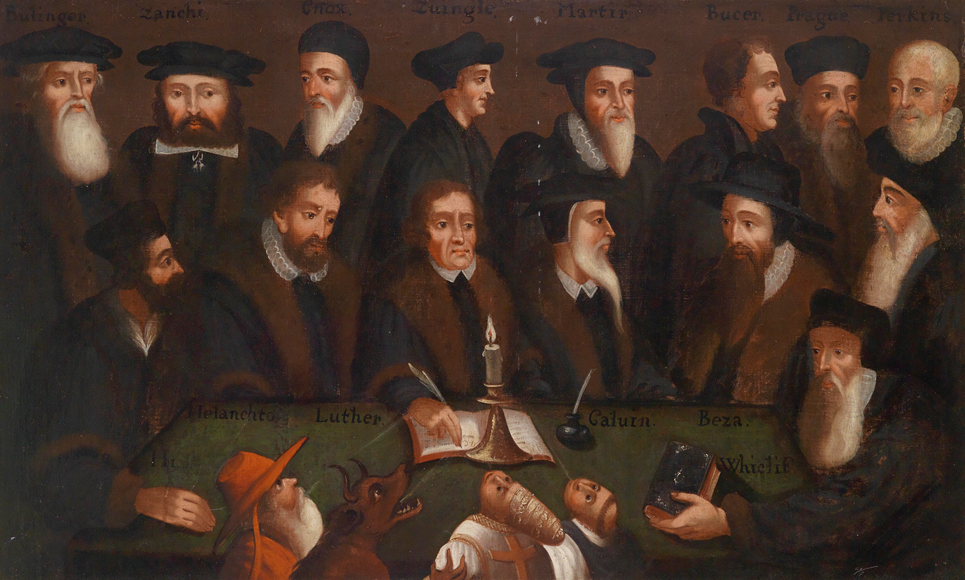

Slide 2
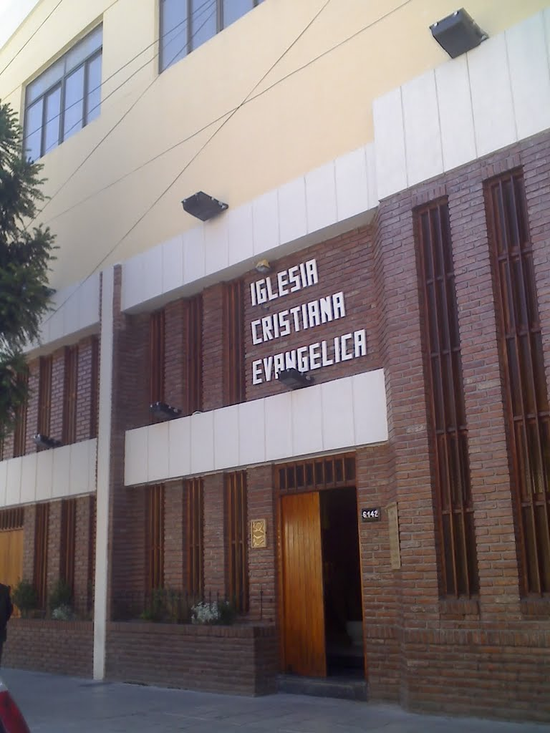
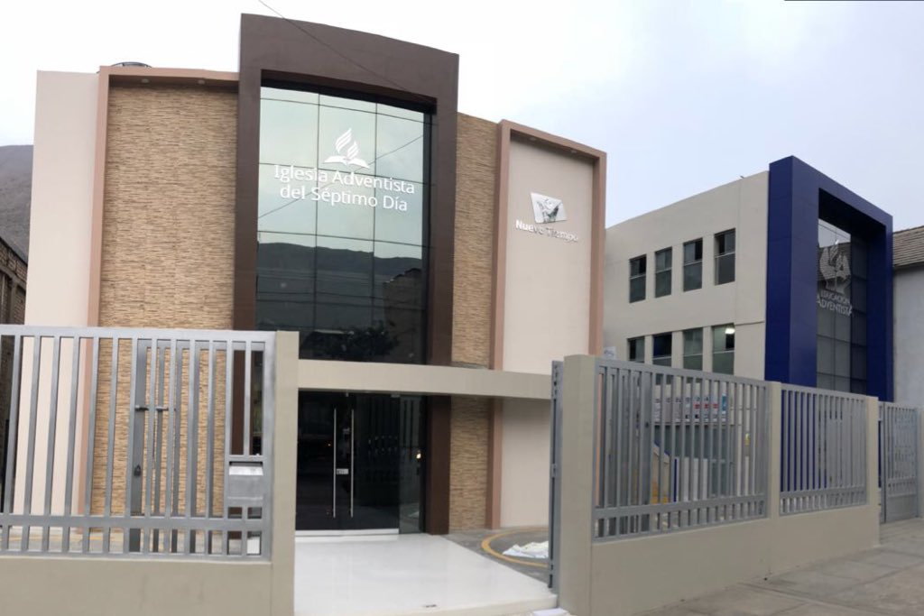
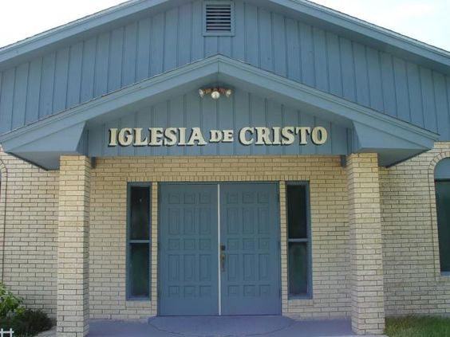
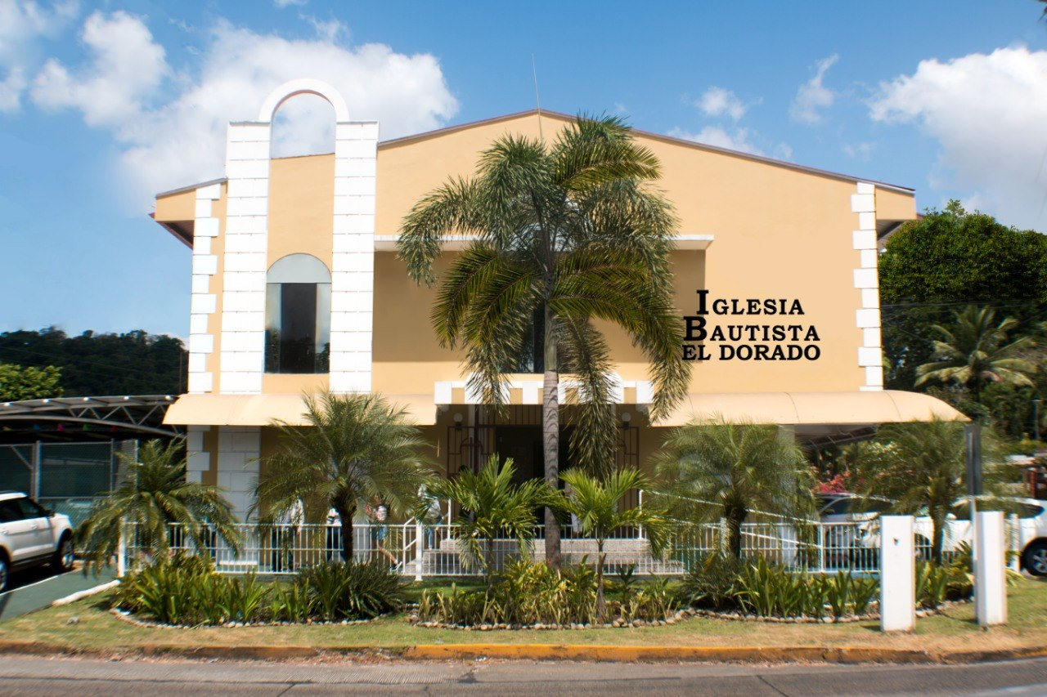
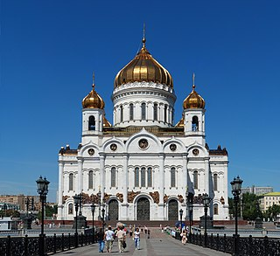
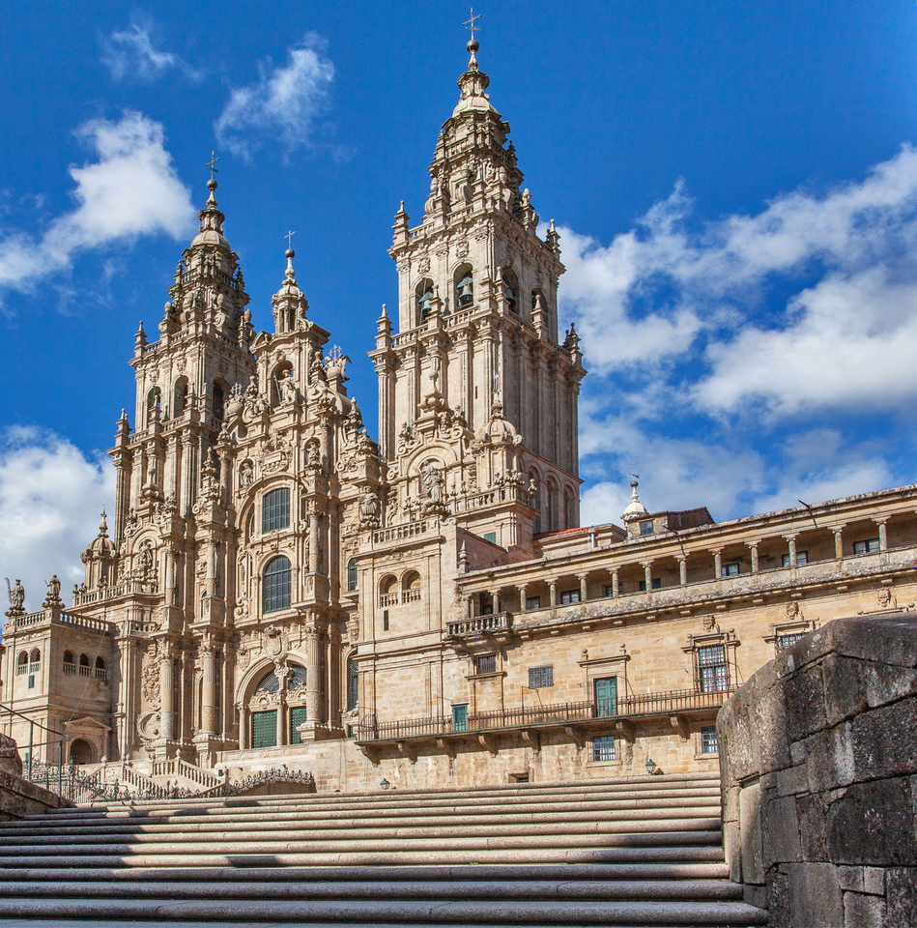
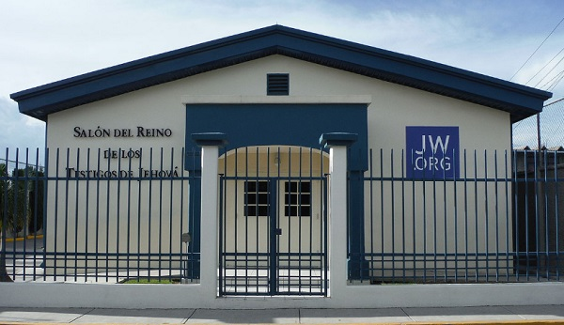
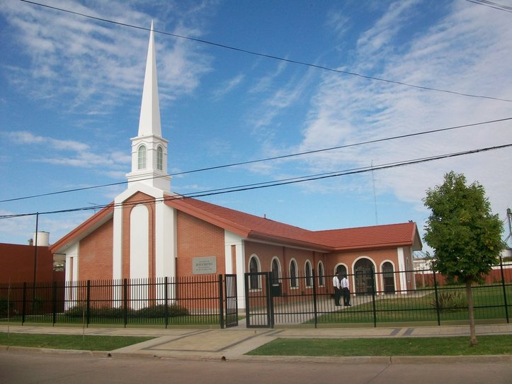
476
-
1453
STŘEDOVĚK
Přemýšleli jste někdy o tom, proč existuje tolik různých křesťanských církví, z nichž každá věří jen trochu jinak, než věří ostatní? Odkud všichni pocházejí? A proč jsou jiné? Podívejme se na to, co se stalo s křesťanskou církví po Ježíšově návratu do nebe a na důvod, proč se rozdělila na všechny různé církve, které dnes máme.
Po mnoho let po Ježíšově návratu do nebe existovala pouze jedna křesťanská církev, ale postupně se mnoho věrouk křesťanské církve mísilo s věcmi, kterým nekřesťané věřili.
Tradice se staly stejně důležitými jako věci, které učí Bible. Víte, co jsou to tradice? Jednou z odpovědí může být, že tradice jsou pravidla, kterými se lidé řídí jen proto, že se tak věci dělaly v minulosti. Mnoho lidí si pletlo Boží pravidla v Bibli s pravidly vytvořenými jinými lidmi. Po nějaké době většina lidí nevěděla, jak to změnit. Staly se časem duchovní temnoty. Ve skutečnosti byli lidé tak zmatení, že se toto období středověku nazývalo temným věkem.

Slide 3
Jaké problémy měli podle vás křesťané se svou církví ve středověku? Představte si, že jste udělali něco špat-ného, čeho litujete.
Boháč: Udělal jsem něco špatného a je mi z toho opravdu smutno. Myslíš, že mi Bůh může odpustit?
Kněz: Ano, ale bude tě to stát hodně peněz.
Boháč: Tady jsou peníze.
Kněz: Tady je odpustek, který říká, že ti Bůh odpustil.
Druhý muž: Udělal jsem něco opravdu špatného a cítím se kvůli tomu opravdu smutný. Odpustí mi Bůh?
Kněz: To tě také bude stát hodně peněz.
Druhý muž: Nemám tolik peněz.
Kněz: No, vrať se, až to budeš mít, a možná ti Bůh odpustí.
Jak by vám bylo na místě druhého člověka? Jak se podle vás cítil?
Myslíte si, že by Bůh snáze odpustil bohatému člověku než chudému - tedy vám?
Kolik musíme zaplatit Bohu, aby nám odpustil hříchy? Jak byste se cítili v takové církvi? Přečtěte si 1. list Janův 1,9.
Mnoho křesťanů začalo být znepokojeno, když někdo z jejich blízkých zemřel. Nevěděli, co Bible říká o spánku mrtvých, a tak si dělali starosti, když si představili, že mrtvý bude trpět.
Člověk, který přichází za knězem: Bojím se o svého dědečka, který nedávno zemřel. Co mohu dělat, abych se ujistil, že je v nebi s Bohem?
Kněz: Musíte zaplatit spoustu peněz, zapálit tuto svíčku a modlit se za něj - to jej možná může trochu posunout do nebe. Je v očistci, který leží na půli cesty mezi nebem a peklem. Pokud zaplatíte dost peněz a budete se modlit dostatečně často, nakonec se dostane do nebe.
Říká tohle Bible o tom, kde jsou mrtví? Co se stane s lidmi, když zemřou? Přečtěte si následující texty: Kazatel 9,5; Jan 11:11-14; Žalm 115,17; Žalm 6,5; 1. list Tesalonickým 4,16. Zde se píše, že mrtví spí, čekají, až je Ježíš probudí a že nic nevědí.

Slide 4
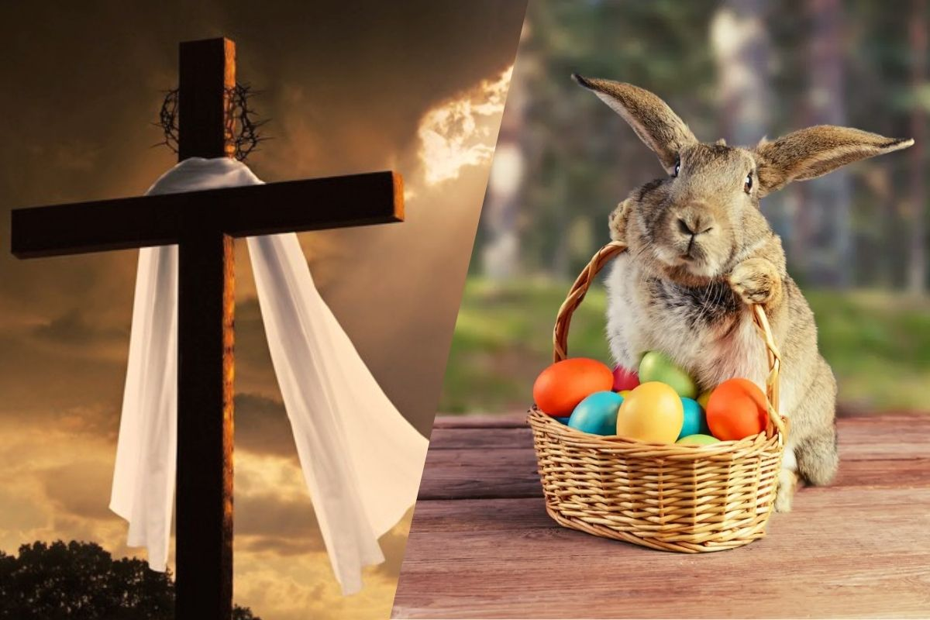
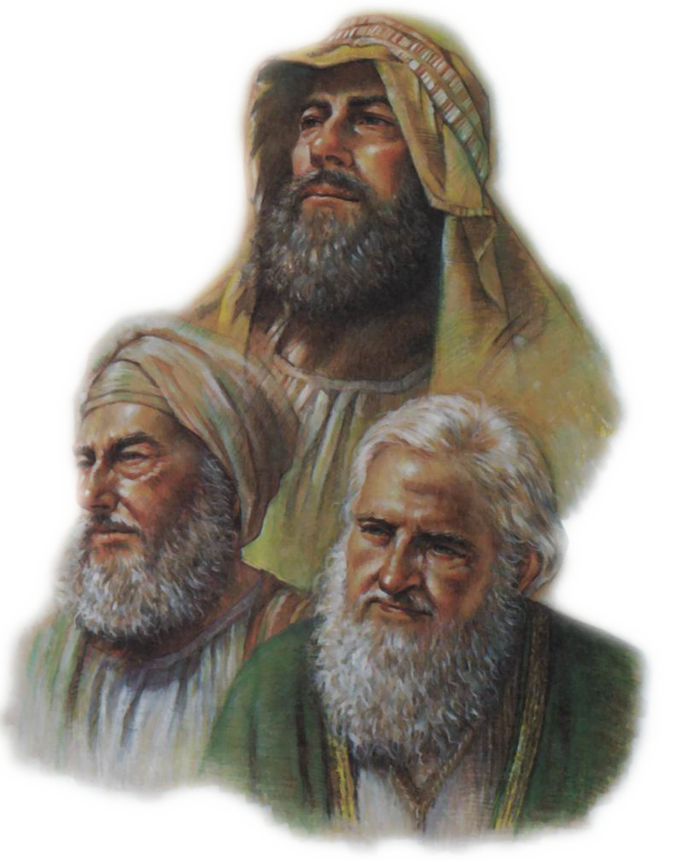
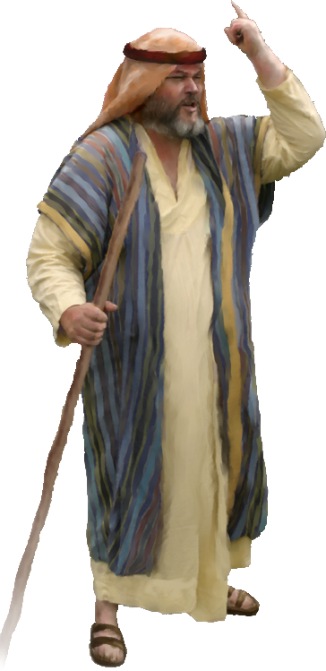
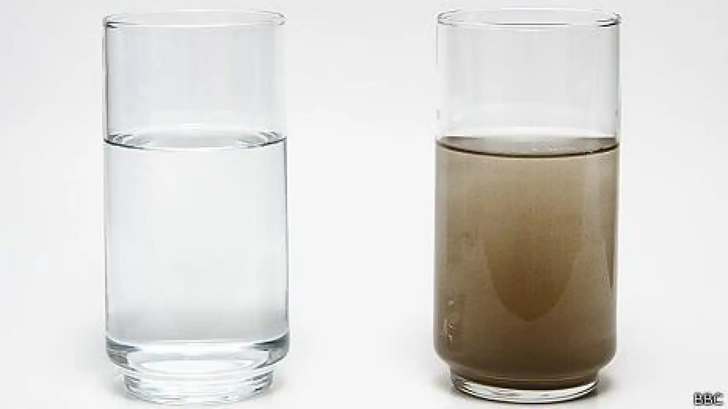
Mnoho vůdců křesťanské církve ve středověku se snažilo přilákat nekřesťany do své „křesťanské“ církve. Mysleli si, že když k těm křesťanským církvím přidají některé pohanské svátky a zvyky, pak každý najde v kostele něco příjemného a bude ho navštěvovat.
Tyto směsi lze nalézt dodnes. Co se vám vybaví, když se řekne Velikonoce? Mohou to být: kříže, prázdný hrob, čokoládová velikonoční vajíčka atd.
Svátek Pesach nebo Vzkříšení byl velmi zvláštním svátkem pro pohany nebo nekřesťany dlouho předtím, než se Ježíš narodil. Velikonoční zajíček a barevná vajíčka byly součástí jejich pohanského svátku oslavujícího jaro. Křesťanští vůdci se snažili tyto dva svátky skloubit, aby se křesťanský svátek stal zvláštní příle-žitostí pro všechny.
Co se stane, když se některé pravdivé věci smíchají s jinými, které pravdivými nejsou?
Vezměte si sklenici křišťálově čisté vody. Použijme sůl představující pravdu a olej pro to, co není pravda. Přidáním soli, která představuje pravdu [přidejte a promíchejte], si všimnete, že voda zůstává čistá. Pokud přidáme olej, co se stane? Voda se zakalí.
Co se stane, když přidáme trochu pravdy a trochu lží? Právě to dělala křesťanská církev během středověku.
Jakým způsobem? Co se stalo v biblických dobách, kdy měl lid Izraele potíže poslouchat Boha a nechovat se jako pohané? Bůh poslal proroky, aby reformovali izraelský lid a přivedli ho zpět na jeho cesty. A to stejné dělal Bůh i ve středověku. Poslal reformátory, kteří pomáhali křesťanům rozpoznat, co je pravda a co ne.

Slide 5
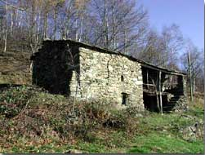
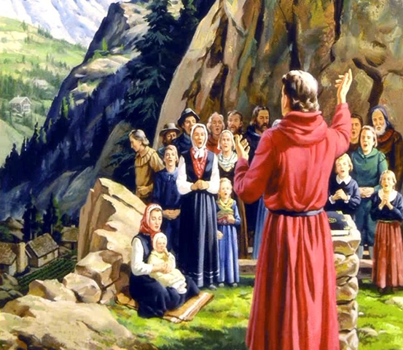
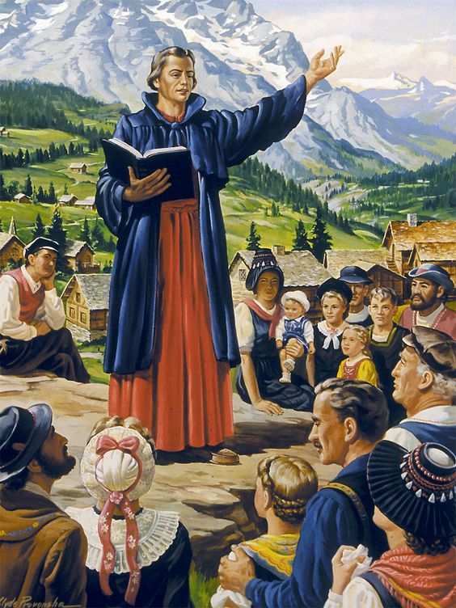
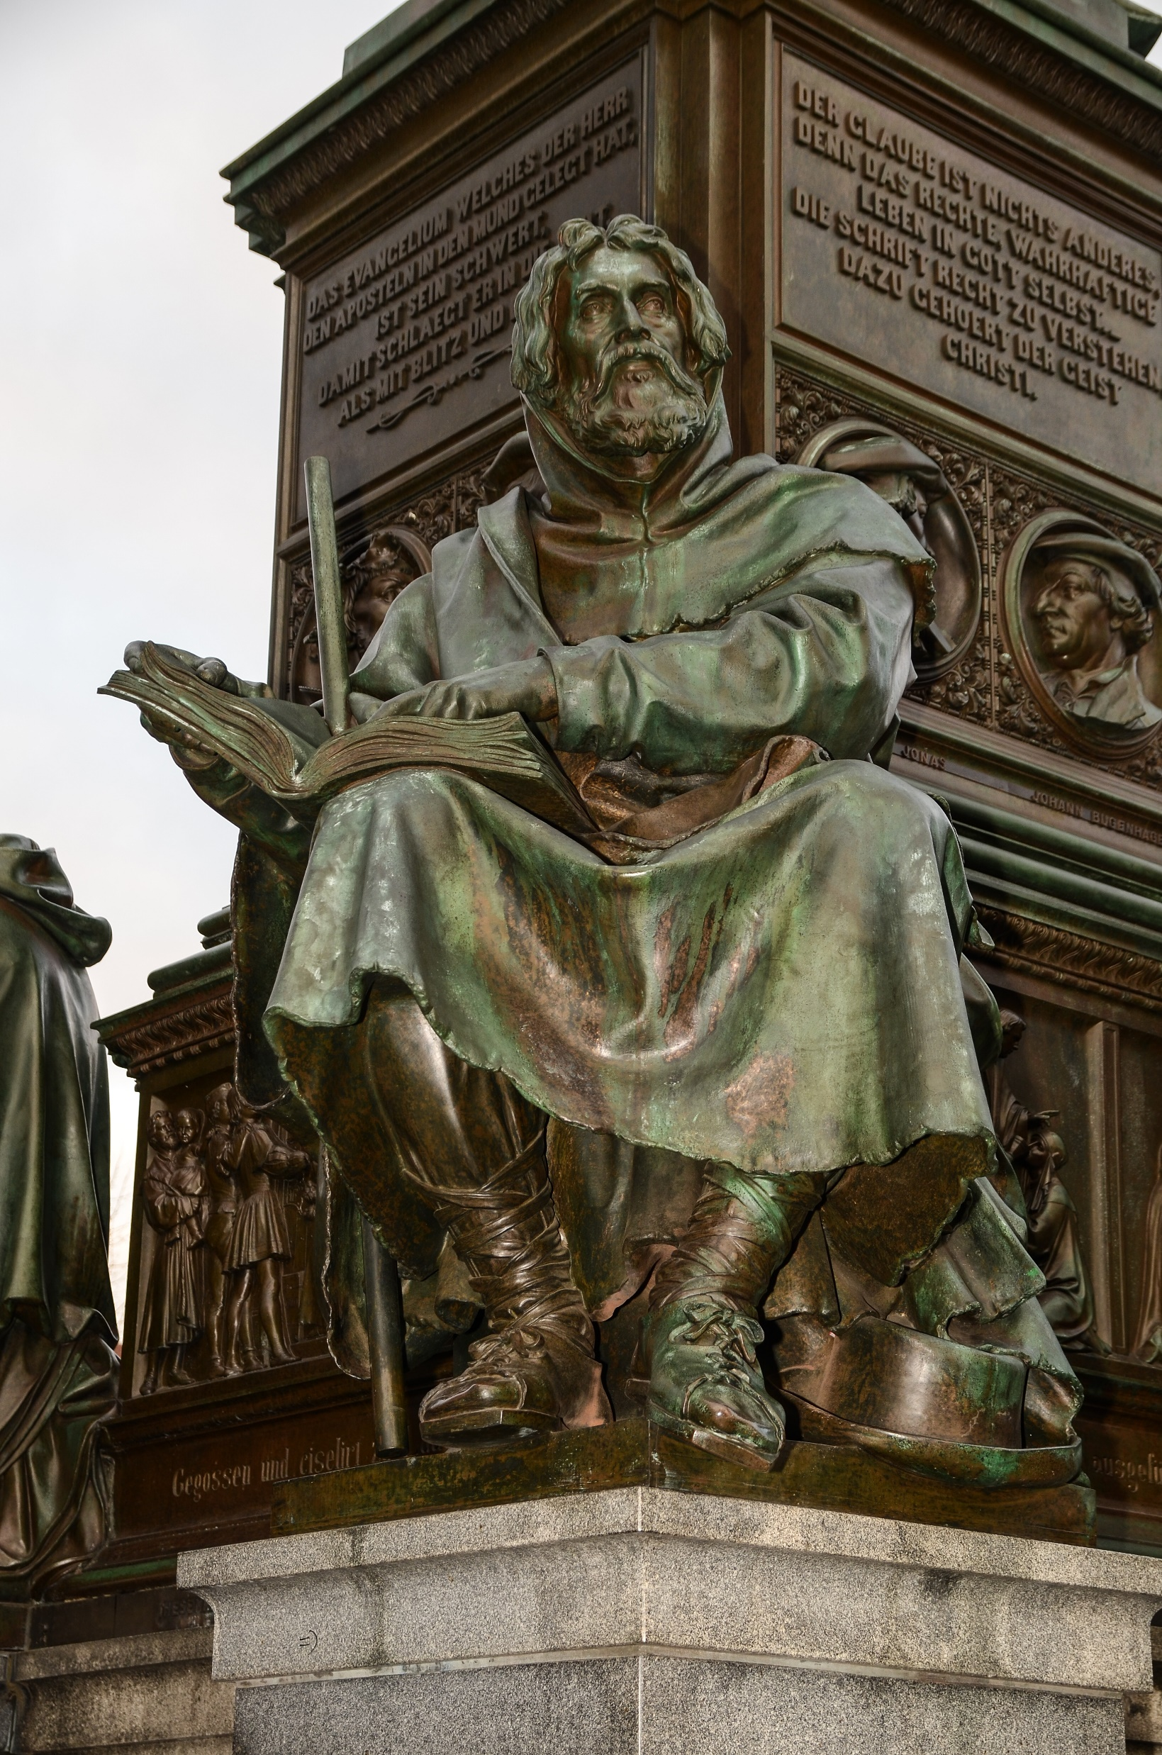
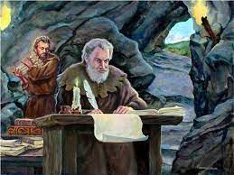
1170
-
1620
VALDENŠTÍ
Typický valdenský dům
Kdo byli valdenští a kdy žili? Valdenští byli lidé, kteří chtěli
v životě zachovávat Bibli. Problém byl v tom, že Bible nebyla dostupná všem. Písmo se uchovávalo v klášterech a měli k němu přístup pouze kněží a církevní představitelé. Nebyly přeloženy do jazyků, kterými mluvili obyčejní venkovští lidé. Zachovaly se v původních řeckých a hebrejských jazycích a jejich překlad do latiny, které rozumělo jen málo vysoce vzdělaných lidí. Obyčejní lidé nemohli hledat v Bibli to, co říká o různých záležitostech. Valdenští se rozhodli s tím něco udělat.
Valdenští žili ve Francii a Itálii od roku 1170 do roku 1620. Byli pronásledováni za svou víru a činy. Název si dali na počest Petra Waldo, jednoho z jejich velkých vůdců žijícím v jedenáctém století.
Proč měli valdenští tolik problémů? Věřili, že každý člověk by měl mít možnost zkoumat v Bibli to, co potřebuje a sám si ji přečíst. Valdenští byli mezi prvními, kteří ji přeložili do jazyka lidu. To církevní představitele velmi rozzlobilo.

Slide 6
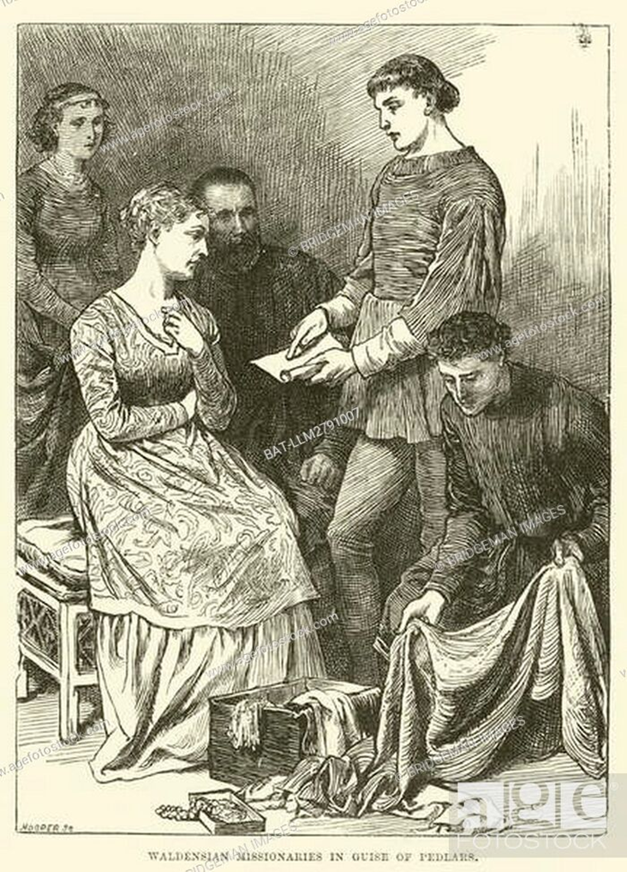
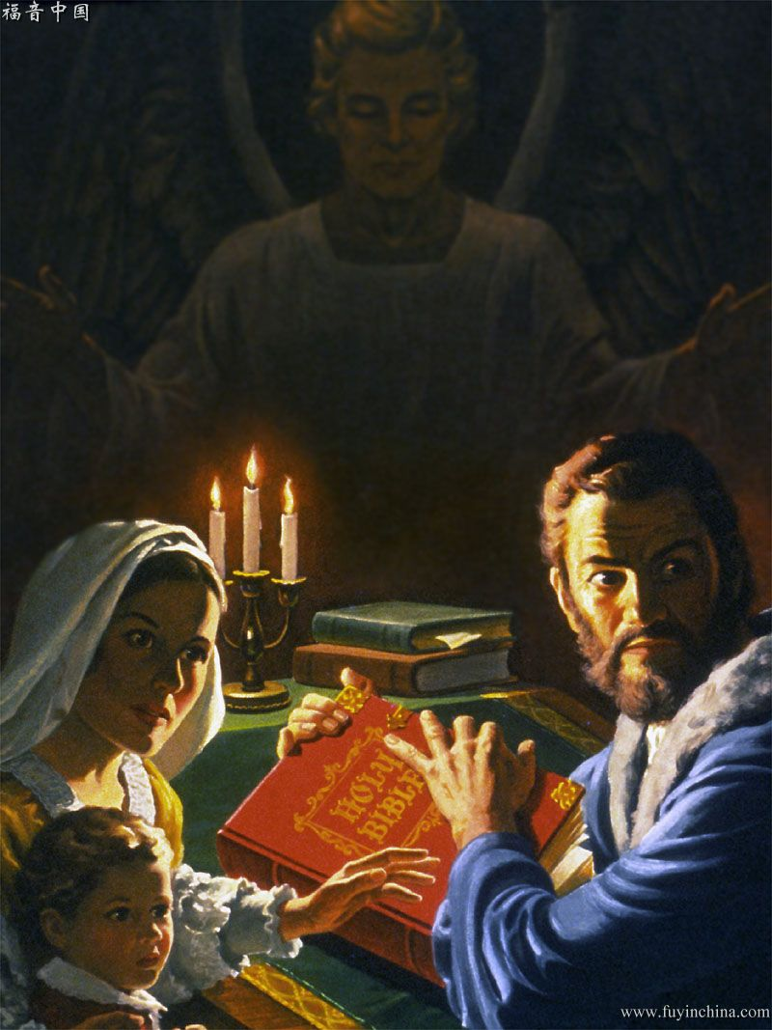
Tajně, často ukryti v jeskyních, valdenští opisovali části Písma a schovávali je do oblečení. Cestovali z místa na místo a prodávali oblečení, šperky, kuchyňské náčiní a další věci, které lidé potřebovali. Tím, že je prodávali, také svědčili a rozdávali písma každému, kdo si je chtěl přečíst. To církevní představitele velmi rozzlobilo. Proto poslali vojáky, aby se vloupali do jejich domů a spálili knihy, které tam najdou - Bible nebo části Písma.
Valdenští byli velmi vynalézaví v ukrývání Biblí. Jejich děti s sebou nosily části Písma. Přišívali si je do šatů, na lem nebodo podšívky, kterou trochu rozešli, nebo na záhyby či sedlové brašny rukávů, takže u sebe vždy nosili skryté Boží slovo. Tímto způsobem se o ně mohli podělit s každým, kdo měl zájem. Podívejte se na oblečení, které nosíte. Kdybyste byli valdenští, kam byste ukryli Písmo?
Jednou nečekaně napadli dům valdenské rodiny. Matka pekla chleba. Právě hnětla těsto na chléb a byla připravena dát ho do trouby, když vojáci vtrhli do dveří. Kam ukryla Bibli? Uhodnete to?
Rychle vzala Písmo svaté, vložila je do těsta a vsunula je do pece. Vojáci hledali Bibli po celém domě.
Vysypali zásuvky skříněk, prohledali matrace, zatřásli přikrývkami a hledali, kde se dalo. Po celou tuto dobu se chléb v troubě pomalu pekl. Když vojáci nic nenašli, odešli. Pak matka vytáhla chléb z pece a rozlomila ho napůl.

Slide 7
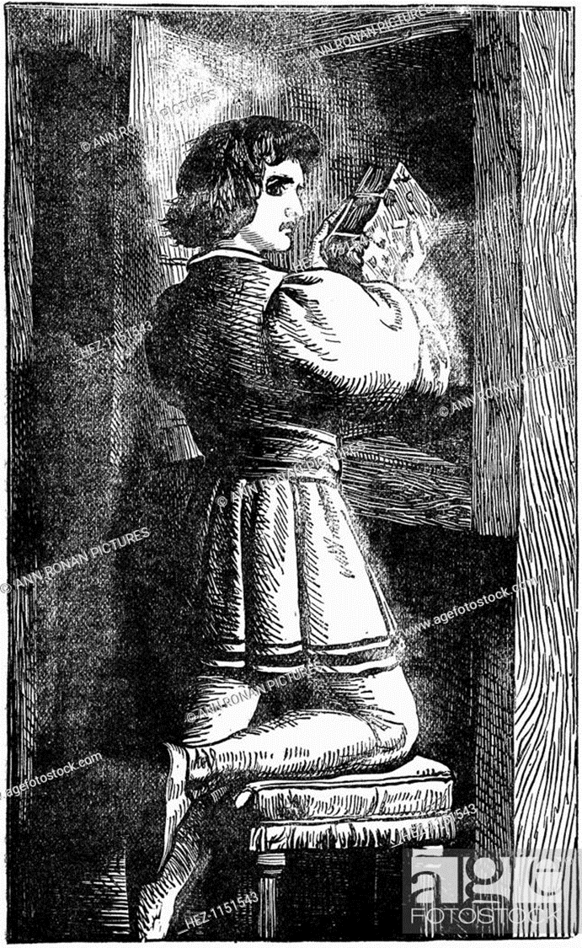
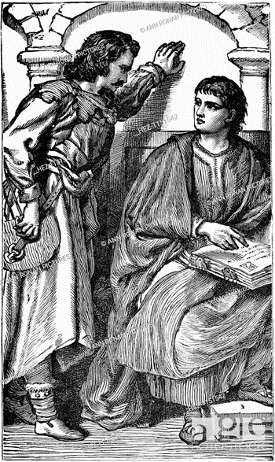
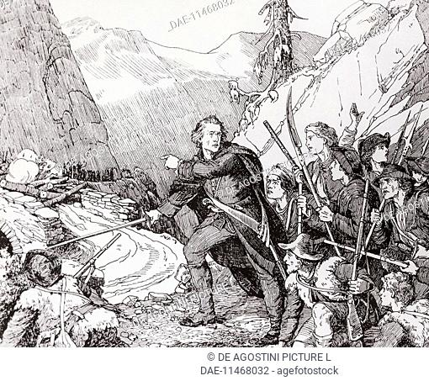
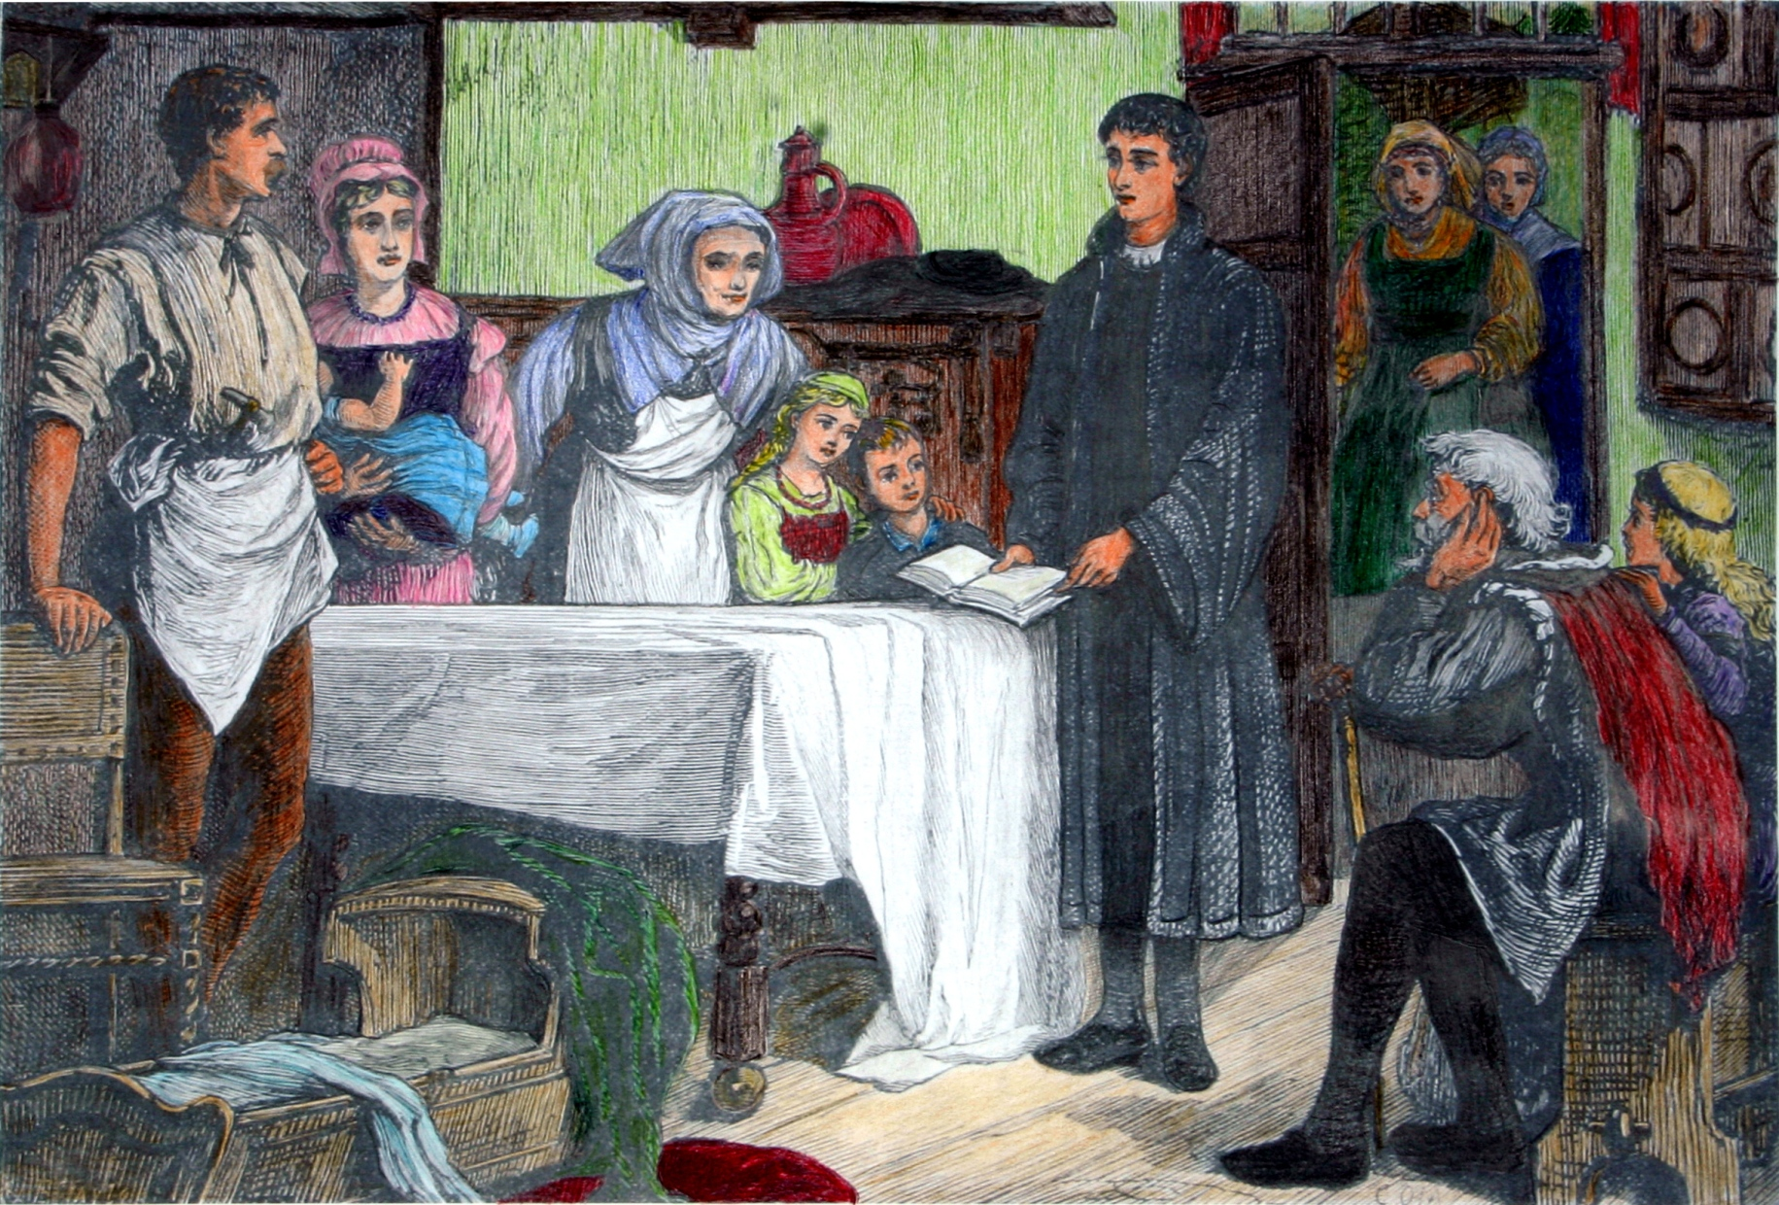
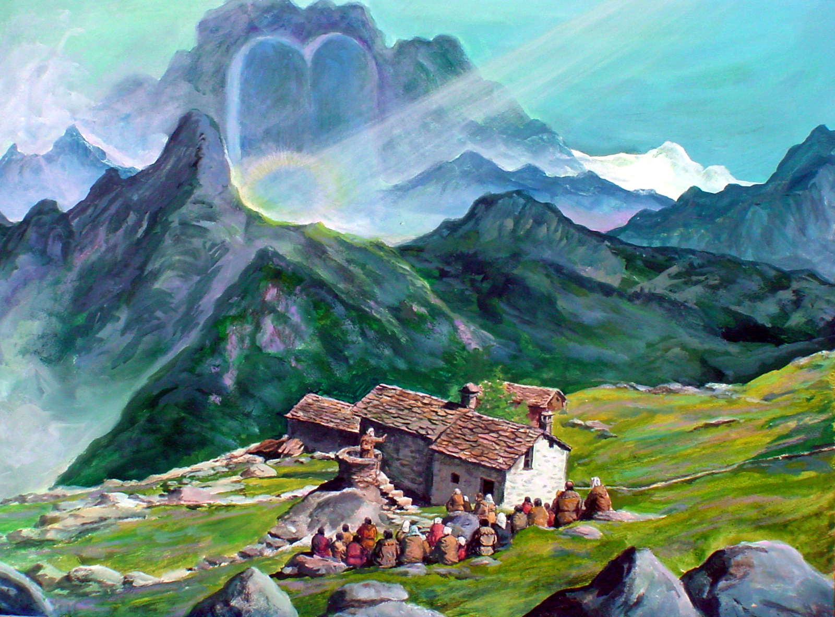
I když valdenští byli při ukrývání Písma dost vynalézaví, vojáci je někdy našli.
Co říká Bible o ukrývání Písma?
Přečtěte si Žalm 119,11
Jak můžeme ukrýt Boží slovo ve svém srdci?
Uchováváme si mnoho z víry, kterou měli valdenští. Někteří valdenští zachovávali sobotu. Zbytek křesťanů začal zachovávat neděli, tedy den, který by sjednotil křesťany i nekřesťany. Valdenští zachovali původní den bohoslužby. Který den uctíváte? Proč? Přečtěte si 2. Mojžíšovou 20,8-11.
Další z přesvědčení valdenských, které stále zachováváme, je, že bychom se měli modlit pouze k Bohu a ne ke svatým nebo relikviím svatých, nebo k modlám ze dřeva nebo kamene. Proč tomu věříme? Přečtěte si 2. Mojžíšovou 20,3-5.
Nemyslíte si, že máme štěstí, že máme Bibli přeloženou do svého jazyka?
Nikdo se nám ji nesnaží vzít nebo nás dostat do potíží za to, že ji vlastníme. Bůh je k nám velmi dobrý. Studujme svou Bibli.

Slide 8
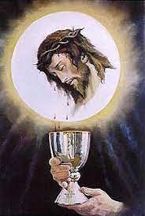
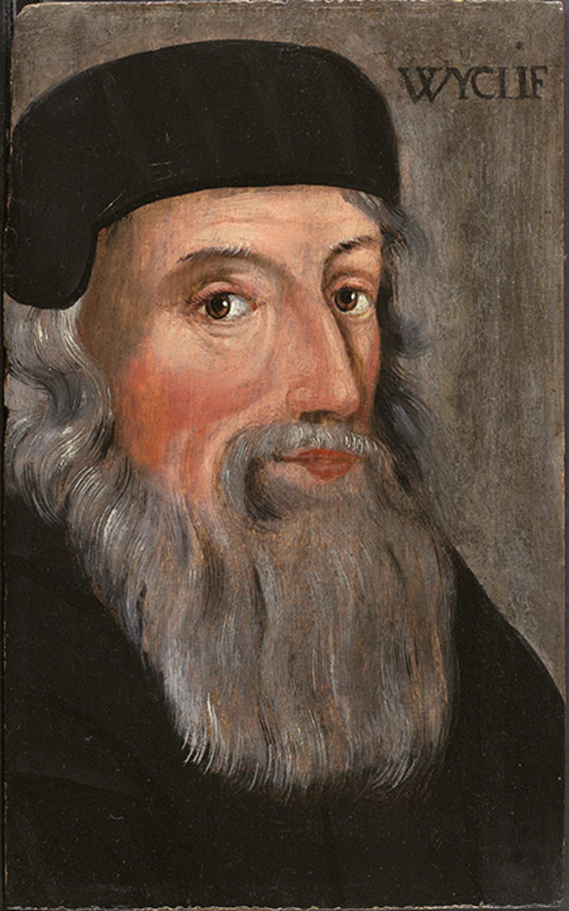
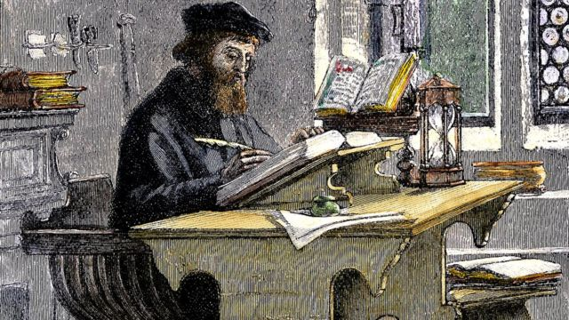
John Wyclefa známe jako průkopníka reformace. Byl to anglický kněz a jeden z prvních reformátorů. Mnoho z učení Johna Wyclefa mělo velký vliv na Jana Husa a Martina Luthera. Učení Johna Wyclefa nás ovlivňuje i dnes.
1320
-
1384
JOHN WYCLEF
John Wyclef je známý spíš pro svůj překlad Bible do angličtiny. V letech 1320 až 1384 žil v Anglii. Kolika let se dožil?
John Wyclef byl knězem a také učitelem na Anglické univerzitě. Na základě studia Bible věřil, že papež nebo nejvyšší vůdce křesťanské církve té doby nemá pravomoc měnit mandáty nebo rozhodovat, které hříchy mohou být odpuštěny a které ne. John Wyclef věřil, že Kristovo evangelium je dostatečné a že pokud Bible říká, že Kristus nám odpustil, je to pravda.
Také věřil, že náboženští služebníci nemohou k Bibli nic přidávat ani z ní ubírat.
Dalším z jeho přesvědčení bylo, že chléb a hroznová šťáva podávané při bohoslužbě jsou jen symboly těla Kristova, které nám připomínají, co pro nás Ježíš udělal. Křesťanská církev v té době věřila, že tyto symboly jsou skutečným tělem a krví Krista, když je člověk jí a pije.

Slide 9
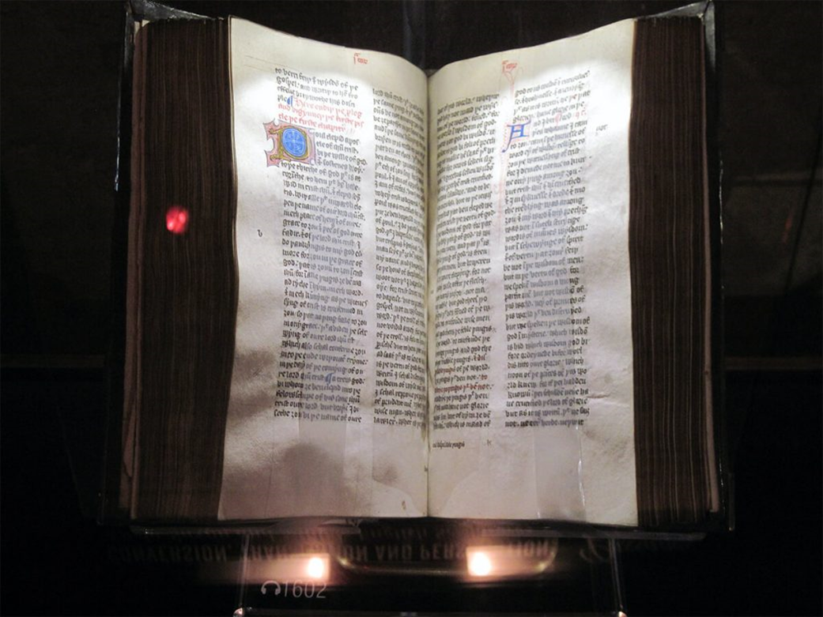
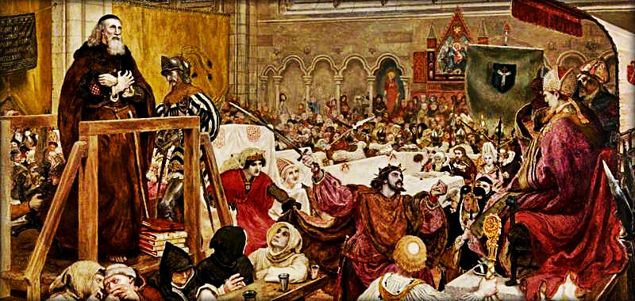
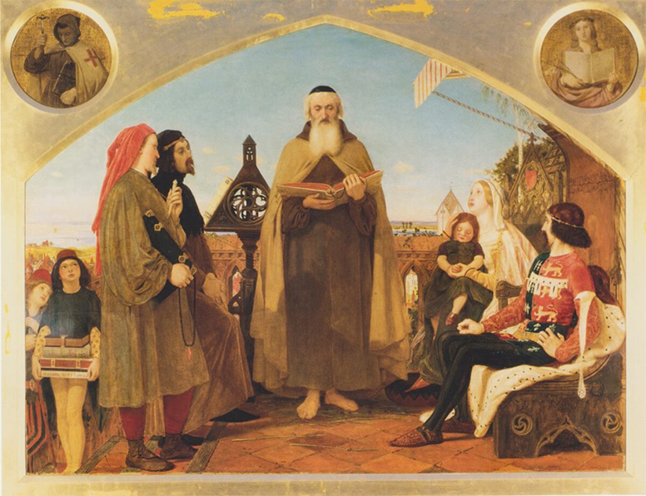
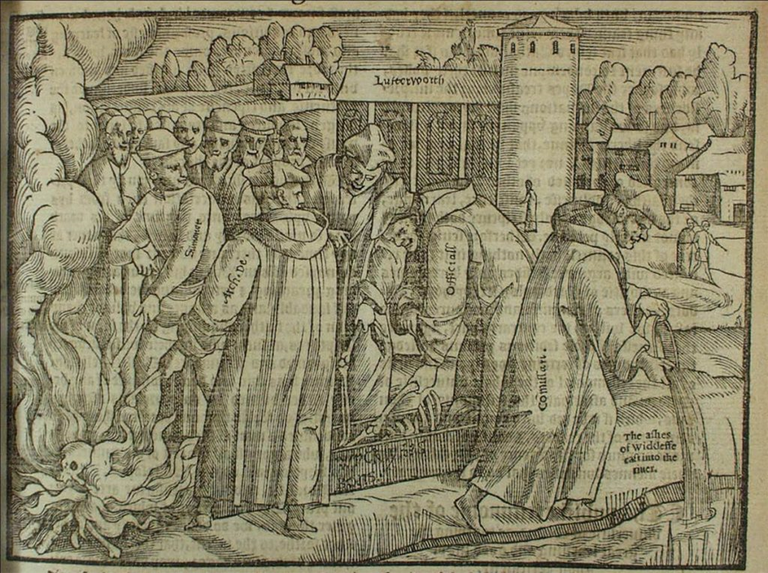
Kvůli těmto rozdílům byli církevní vedoucí na Johna Wyclefa velmi rozzlobeni. Šlechtici a boháči v Anglii ho chránili a podporovali, protože cítili sympatie k některým věcem, které učil. Později Wyclef těmto šlechticům řekl, že musí očistit své životy a žít čistě a správně, jinak jim Bůh vezme jejich bohatství. To šlechtice velmi rozzlobilo a už mu nepomáhali ani ho nepodporovali.
John Wyclef nakonec musel opustit vysokou školu a stát se farářem malého sboru na malém místě zvaném Lutterworth.
Tam pokračoval v překladu Bible do anglického jazyka, aby si obyčejní lidé z vesnice mohli sami přečíst, co Bible skutečně říká. John Wyclef měl mnoho věrných následovníků. Tito následovníci se nazývali lollardi. Lidé jim tak říkali kvůli jejich legračnímu přízvuku, když zpívali. Dělal si z vás někdo legraci kvůli přízvuku, způsobu, jakým zpíváte nebo čemu věříte?
John Wyclef a lollardi nevěnovali posměškům pozornost, protože věděli, co o tom Bible říká. Také se nemusíte bát, když si z vás lidé dělají legraci. Přečti si Matouše 5,11.

Slide 10
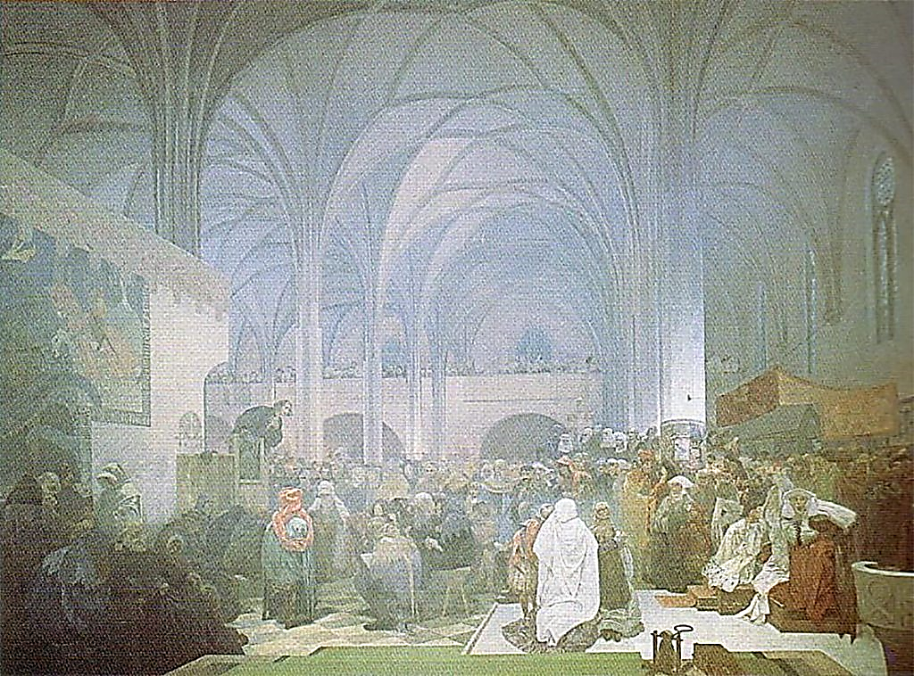
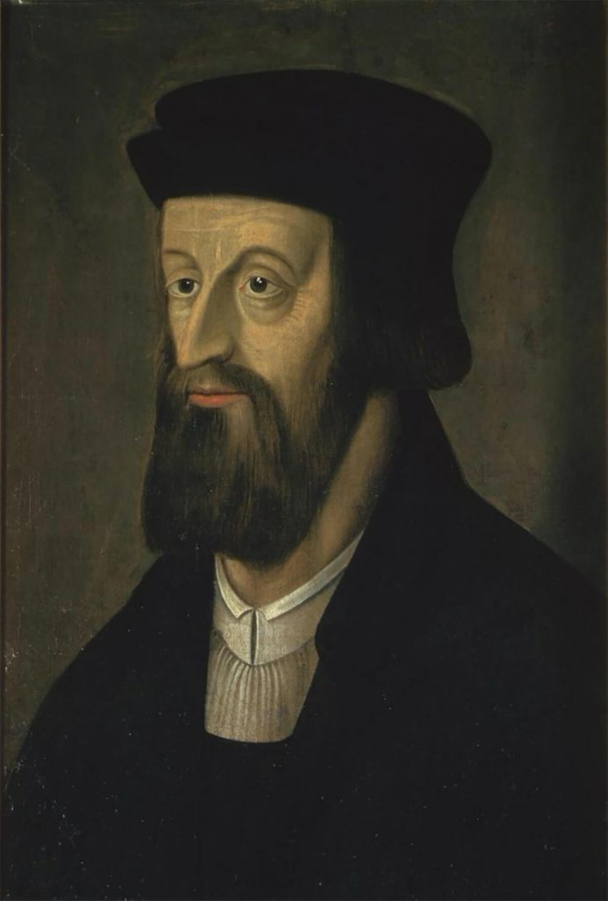
1380
-
1415
JAN HUS
Jan Hus žil v Československu. Narodil se kolem roku 1380 a žil až do roku 1415. Jan Hus žil v Československu (nyní rozdělených mezi Českou republiku a Slovensko) a navštěvoval školu, aby se stal knězem. Studoval Johna Wyclefa a nabyl přesvědčení, že takové věci jsou pravdivé a důležité. Začal tím, že tomu učil své studenty a farníky. To církevní představitele velmi rozzlobilo. Jan Hus napsal mnoho dopisů, ve kterých lidem vysvětloval, proč je Wiclefovo učení pravdivé.
Arcibiskup získal od papeže svolení, aby zabránil Dr. Husovi publikovat Viklefovo učení nebo psát další dopisy týkající se těchto učení. Jan Hus byl obviněn z následujícího:
učil, že lidé by neměli uctívat papeže
učil, že kněží nemohou odpouštět hříchy, ale že Bůh je jediný, kdo může odpouštět hříchy;
učil, že nemusí poslouchat kněze, představené nebo přisluhující, pokud by jejich příkazy nebyly spravedlivé nebo správné podle Bible
učil, že když církev někoho exkomunikovala, Bůh s ním stále komunikoval a oni se k němu stále mohli modlit. Exkomunikace znamenala, že církev někoho potrestala tím, že řekla, že je oddělen od Boha a církve. Nikdo by se s touto osobou neměl stýkat
Hus pokračoval v psaní mnoha knih, které se vvydávaly a dostaly se až do Anglie.

Slide 11
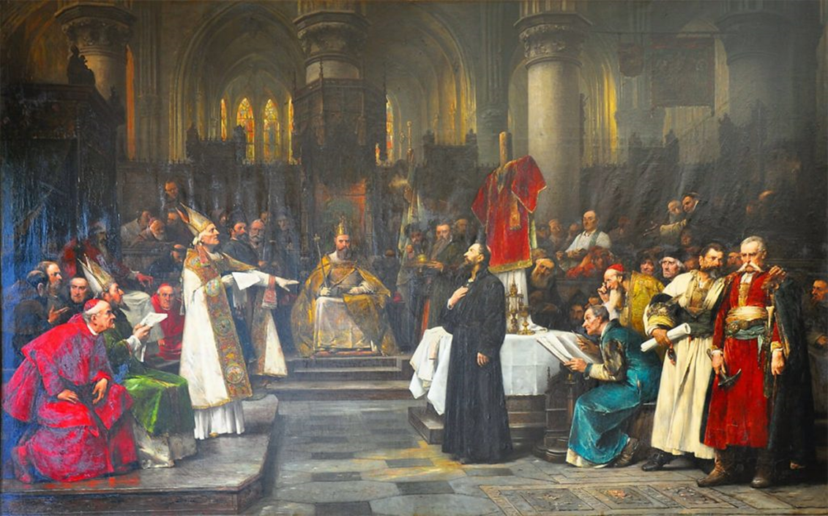
V roce 1414 se církevní představitelé na Jana Husa tak rozhněvali, že ho poslali s doprovodem do Kostnice v Německu, kde se konalo velké shromáždění. Doprovod měk zaručit, že se mu nic zlého nestane a po sněmu se bude moci bezpečně vrátit domů. Tohoto setkání se zúčastnilo mnoho lidí. Některé záznamy nás informují o tom, že ve městě bylo více než 100 000 návštěvníků. Šest set lidí doprovázelo papeže, 4000 lidí doprovázelo císaře.
Bylo zde 30 kardinálů, čtyři patriarchové a dva vyslanci doprovázeni 1 200 dvořany, 27 arcibiskupy, 206 biskupy, 33 dalšími biskupy a 150 preláty, 203 opaty a 5 000 doprovodnými služebníky. Bylo zde také 18 000 kněží a 80 000 laiků. Seznam pokračuje dál a dál. Všichni tito lidé tam byli, aby se zúčastnili shromáždění, kde lidé hlasovali pro to, aby v církvi nedovolili žádné další kacířství. To byla skupina, před kterou měl Jan Hus vystoupit. Všichni byli na jedné straně, Jan Hus byl sám na opačné straně konfrontace. Jak si myslíte, že se cítil, když byl jediný, kdo musel čelit všem těm lidem? Když Jan Hus odmítl změnit názor nebo přiznat, že se mýlil, byl uvězněn.

Slide 12
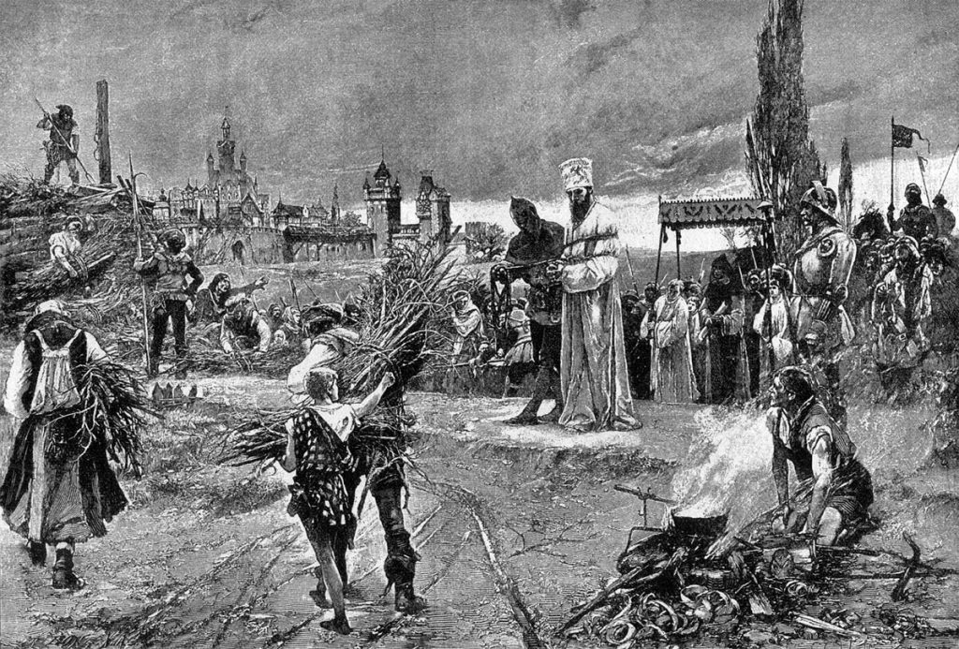
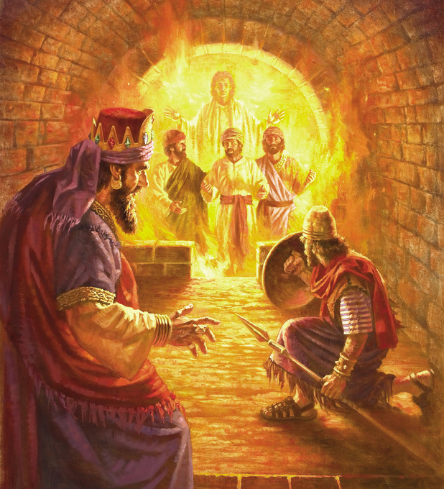
Dne 4. července 1415 byl Jan Hus předveden před tribunál. Po dlouhé diskusi, ve které odmítl změnit názor, byl soud vyhlášen. Husovy knihy byly odsouzeny ke spálení a každý, kdo některou z nich vlastnil, ji měl spálit. Rada také rozhodla, že Hus má být upálen na hranici. Jan Hus bral vše velmi pomalu. Poklekl a modlil se. Když byl připoután ke kůlu, kde měl být upálen, usmál se a řekl: "Můj Pán Ježíš Kristus byl spoután pouty pevnějšími než můj. Proč bych si měl dělat starosti s tímhle rezavým?"
Když zapálili oheň, Jan Hus zpíval hlasitým, radostným hlasem a radostně zpíval až do své smrti. Lidé, kteří se dívali, byli velmi překvapeni, protože se zdálo, že netrpí žádnou bolestí.
Po soudu také vykopali ostatky Johna Wyclefa a spálili je, i když byl již mnoho let mrtvý. Jeho popel pak hodili do řeky. Ublížilo to Johnu Wyclefovi? Proč? [Přečtěte si v Bibli Kazatele 9,5].
Vzpomenete si na nějakou biblickou postavu, která byla odsouzena k upálení, ale necítila žádnou bolest? Co se přihodilo? [Přečtěte si v Bibli Daniela 3,20-25]. Kdo byli Sidrach, Mizach a Abdenágo? Kdo byl s Janem Husem, když hořela hranice?
Když byli Šadrak, Méšak a Abed-nego vhozeni do ohnivé pece, nevěděli, zda je Bůh vysvobodí, nebo zda vyváznou živí. Řekli králi: "Bůh náš nás může vysvobodit z ohnivé pece" (Daniel 3:17). Věděli, že Bůh to může udělat, ale nevěděli, jestli to udělá. Jan Hus také věděl, že Bůh to dokáže. Zemřel, aniž by pocítil bolest, zpíval stále chvály Bohu.
Jen Bůh ví, co je pro každého z nás nejlepší. Bůh věděl, co je nejlepší pro Šadraka, Méšaka a Abed-nega, a Bůh věděl, co je nejlepší pro Jana Husa. Ale bez ohledu na to, jak se Bůh rozhodne a zda se rozhodne vysvobodit své děti ze smrti nebo ne, Bůh je vždy s nimi.

Slide 13
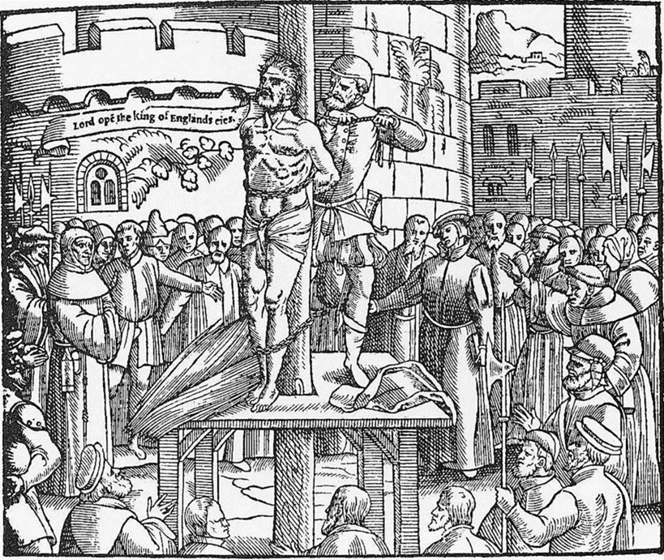
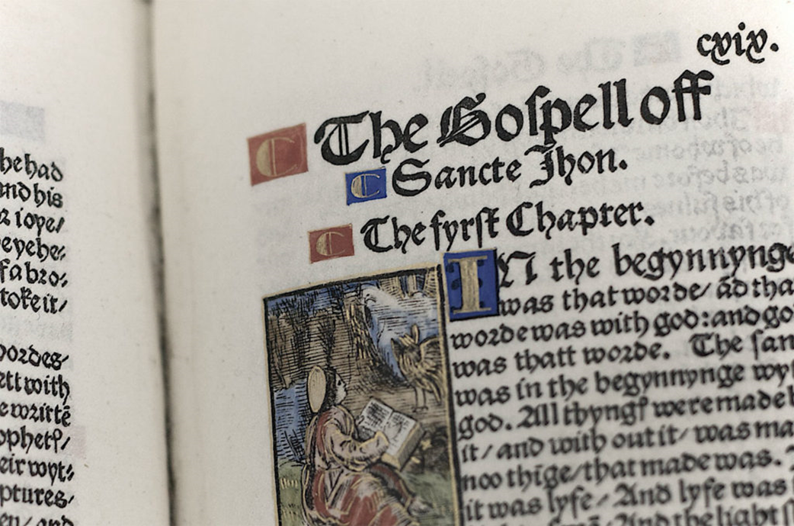
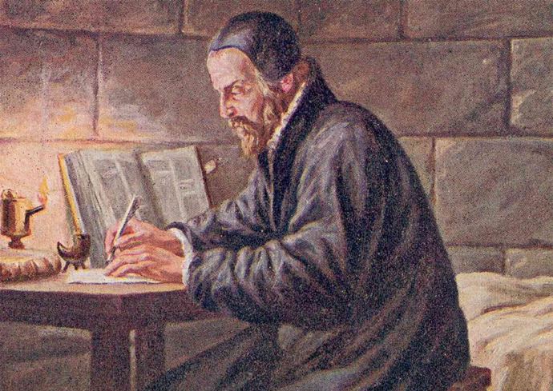
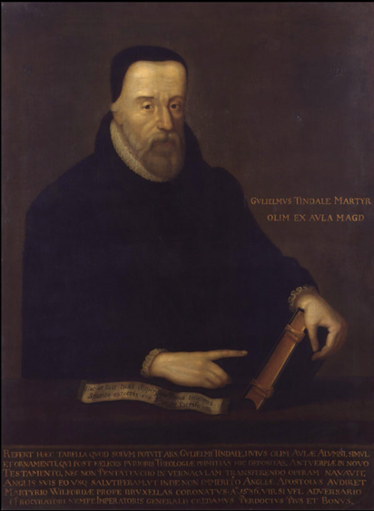
William Tyndale byl dalším anglickým vůdcem reformace. V letech 1494 až 1536 žil v Němec-ku a Belgii.
Pan Tyndale věřil, že každý člověk by měl být schopen číst Bibli ve svém vlastním jazyce. Přeložil tedy Bibli z latiny do angličtiny. Jeho práce se stala základem pro pozdější anglickou verzi Bible známou jako King James Version.
1494
-
1536
WILLIAM TYNDALE
Kolik má Bible stránek? Jak dlouho si myslíte, že by trvalo přeložit všechny tyto stránky do jiného jazyka?
William Tyndale začal s překladem Nového zákona. Chtěl, aby Ježíšovy příběhy byly dostupné lidem v Anglii v jejich vlastním jazyce, aby si mohli osobně přečíst, co Ježíš skutečně řekl a jak se Ježíš cítil ve svém vztahu k lidem. Nepodařilo se mu přimět nikoho, aby jeho překlad vydal v Anglii. A tak v roce 1524 odešel do Německa a nechal tam vydat svou Bibli. Bible pak propašoval lodí do Anglie. Některé z nich úřady koupily a spálily. Peníze z tohoto prodeje umožnily vydat ještě více Biblí.
William Tyndale zůstal v Evropě a neustále se snažil vydávat více Biblí a propašovat více z nich do Anglie, aby pomohl lidem v této zemi. Církevní úřady ho nakonec v roce 1536 zajaly a popravily jako kacíře v Belgii.

Slide 14
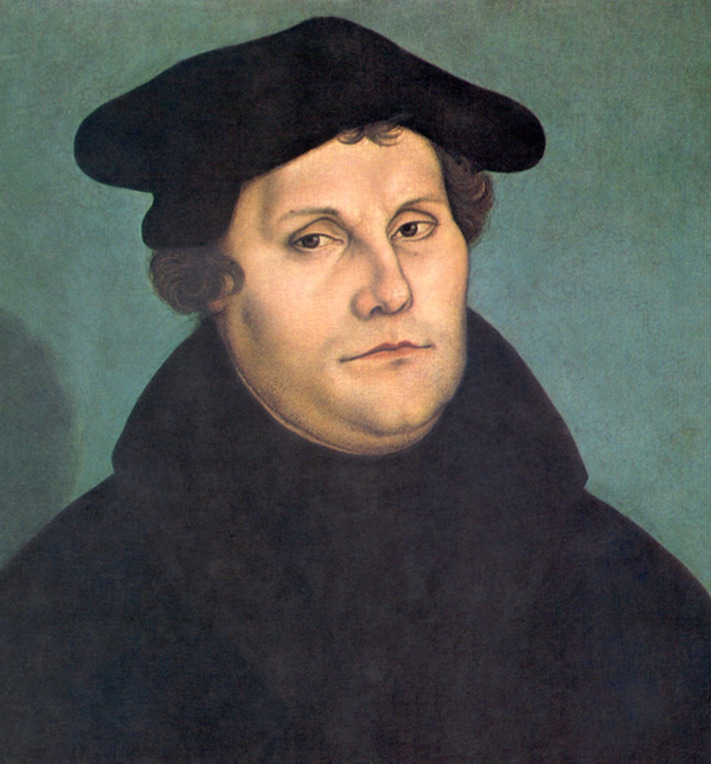
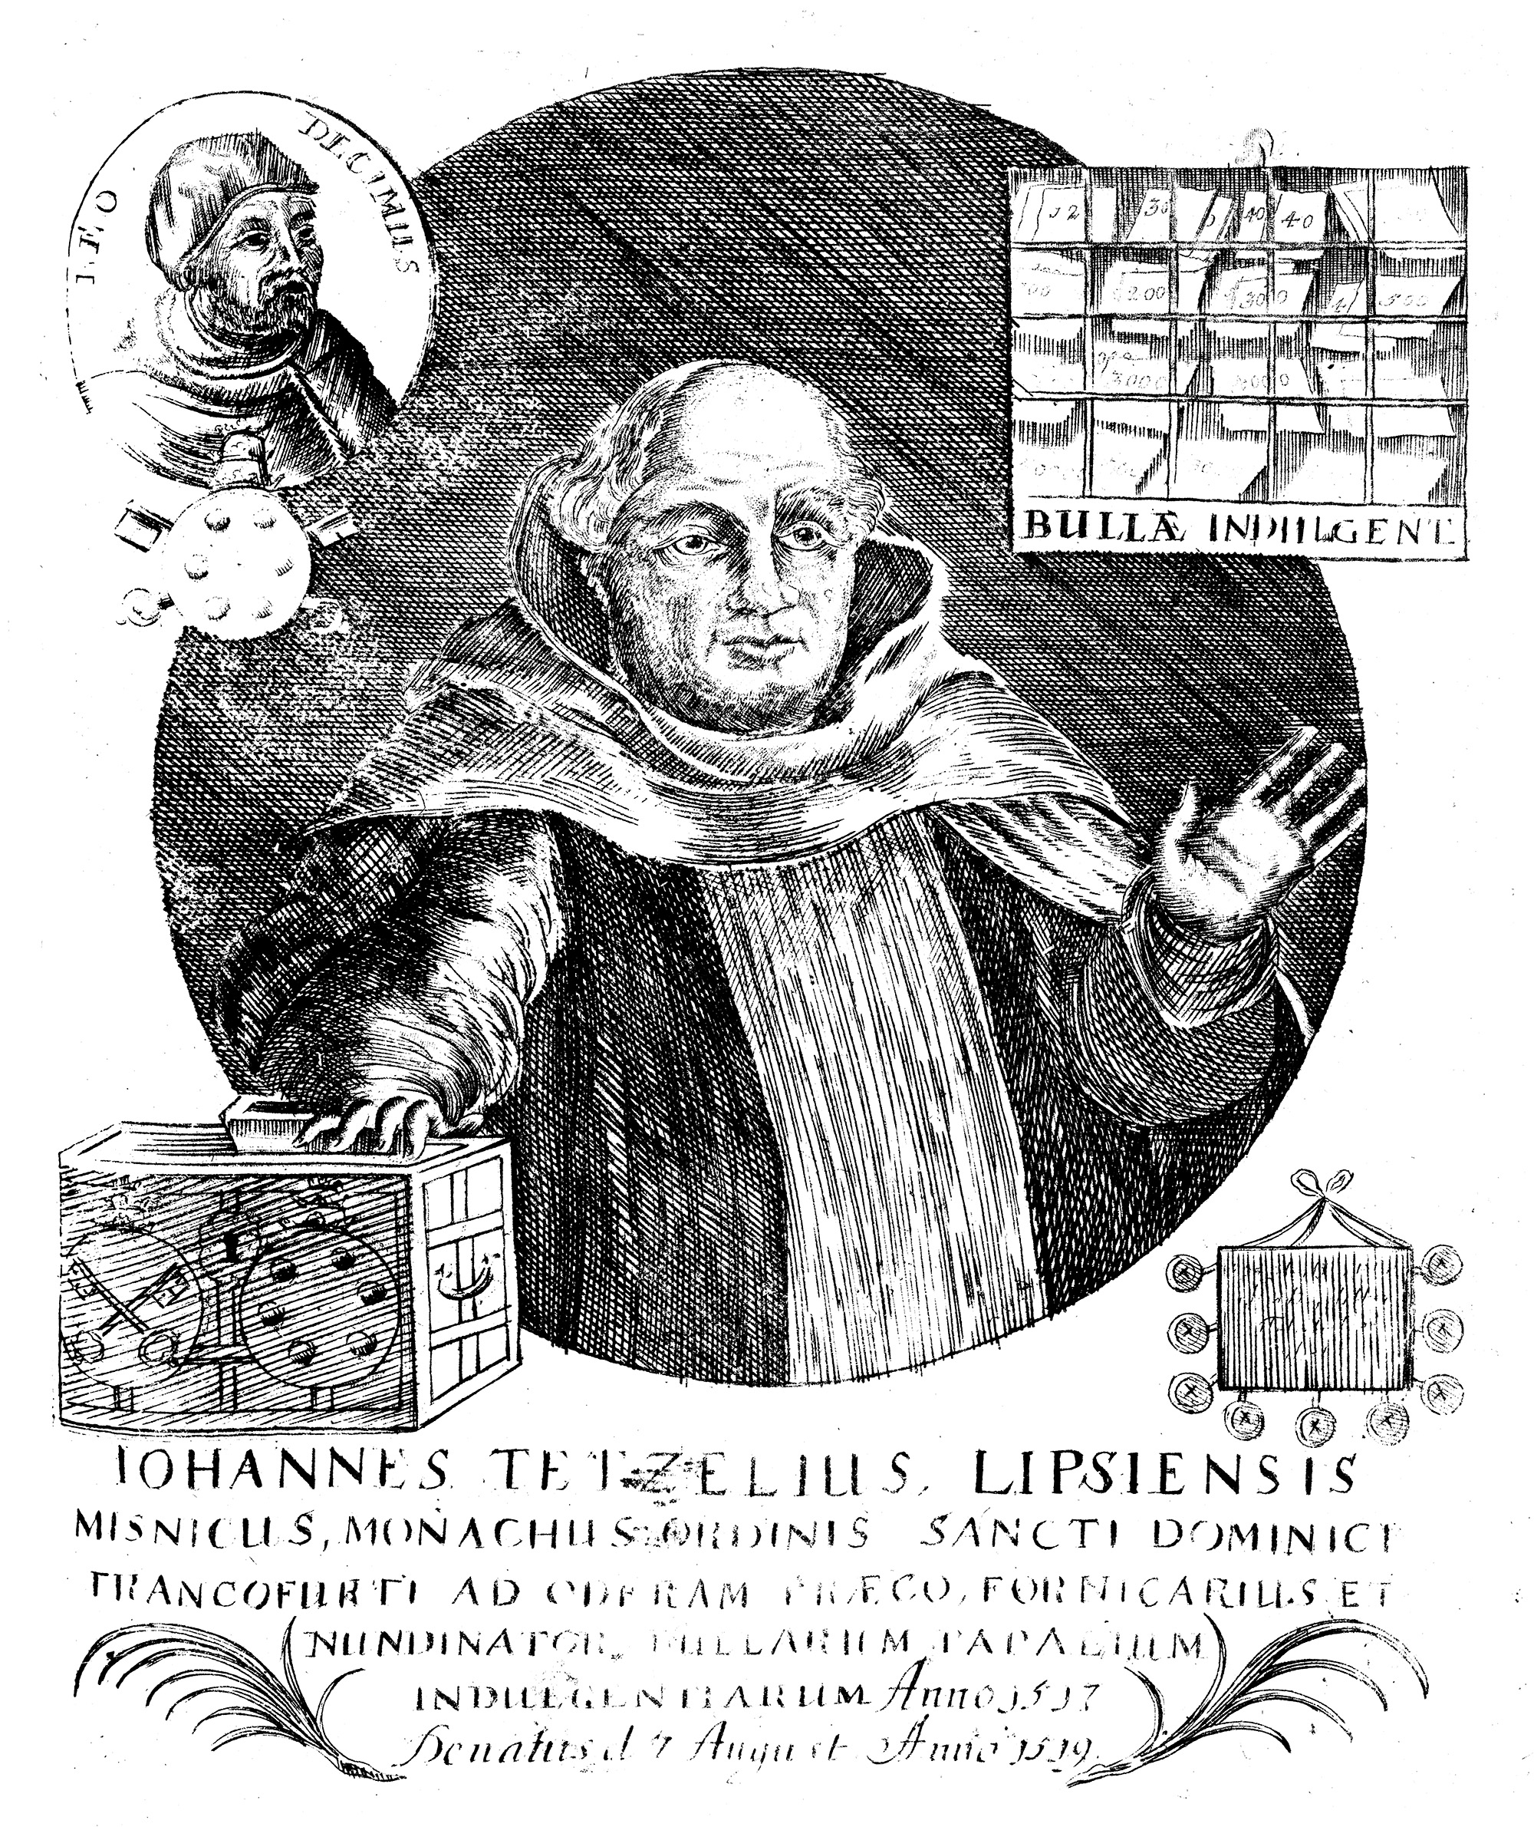
Martin Luther se narodil v Německu. Bylo mu 9 let, když Kryštof Kolumbus objevil Ameriku. Když mu bylo 22 let, rozhodl se, že se stane mnichem, místo aby se stal právníkem, jak plánoval. Jeho otec byl tímto rozhodnutím velmi pobouřen a rozzlobil se na něj.
1483
-
1546
MARTIN
LUTHER
Zatímco Martin studoval na mnicha nebo mnicha, našel v křesťanské církvi mnoho věcí, které nebyly v souladu s učením Bible.
Když lidé udělali něco špatného, museli zaplatit peníze, aby si koupili odpustky, které předsta-vovaly Boží odpuštění. Mohli si dokonce předem koupit odpustky za hříchy, které měli v plánu spáchat.
Tetzel byl slavný muž, který prodával odpustky. Jednoho dne, když odcházel z kostela v ně-meckém Lipsku, se ho šlechtický muž zeptal, zda by si mohl koupit odpustky za hřích, který měl v plánu spáchat. Tetzel mu řekl, že je to možné, ale že odpustky za budoucí hříchy stojí víc peněz. Šlechtic mu zaplatil a obdržel jeho dokument o odpuštění a Tetzel šel svou cestou. Později, v osamělé zatáčce silnice, šlechtic zajal Tetzela a zbavil ho všech peněz, které získal prodejem odpustků v Lipsku. Zatímco mu Tetzel velmi hněvivě vyhrožoval trestem upálení v pekle za tento čin, šlechtic mu ukázal svou shovívavost a sdělil mu, že to je ten hřích, který se chystá spáchat.
I když Martin četl v listu Římanům 6,23, že věčný život je dar od Boha a ne něco, co si musíme koupit [protože mzdou hříchu je smrt, ale Božím darem je věčný život v Kristu Ježíši, našem Pánu], byl stále zmatený a myslel si, že musí být dost dobrý na to, aby od Boha obdržel dar odpuštění.

Slide 15
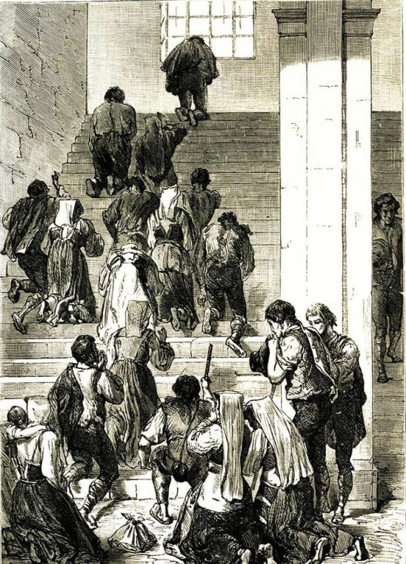
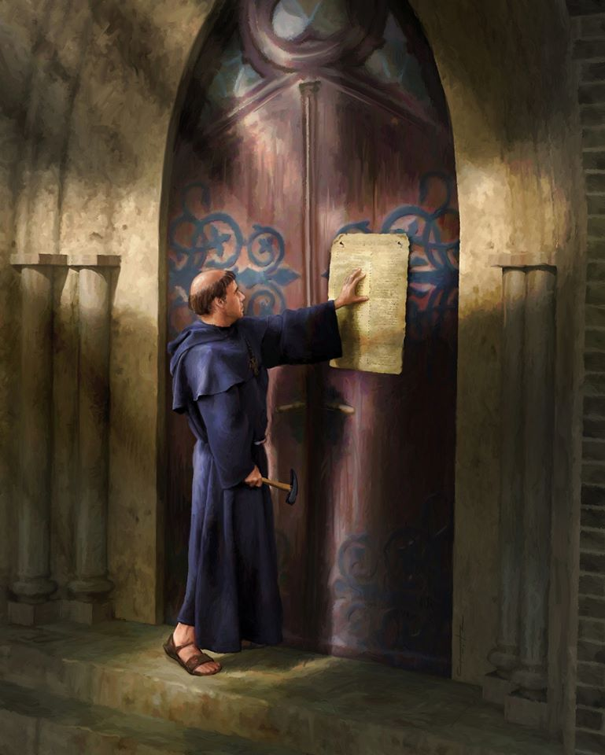
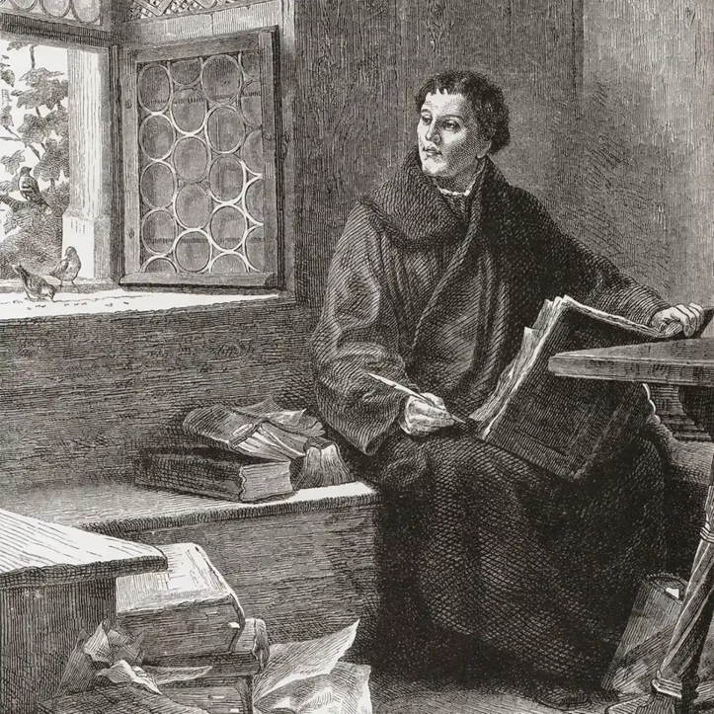
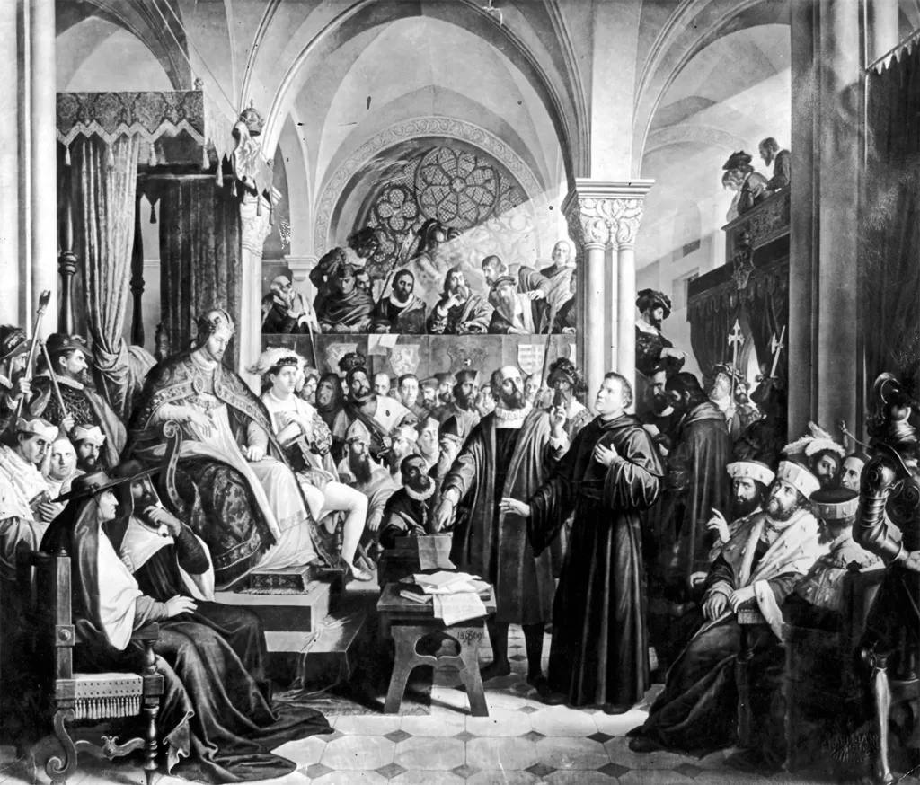
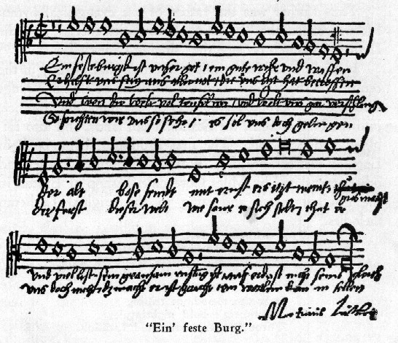
Martin se snažil dělat věci, kterými by zaplatil za své hříchy. Někdy se bičoval. Jednou vylezl po ko-lenou po Pilátově schodišti, modlil se a líbal každý schod. (Předpokládá se, že toto schodiště bylo přemístěno z Jeruzaléma do Říma a bylo to stejné schodiště, po kterém Ježíš vystoupil před svou smrtí.) Měl rozdrásaná kolena a krvácel, ale Martin věřil, že tím získá Boží zvláštní přízeň.
Martinovy velké objevy se nacházejí v 1. listě Janově 1,9 a listě Židům 10,38. Shromáždil tyto a mnoho dalších příkladů rozdílů mezi tím, co učila církev jeho doby, a tím, co učí Bible. 31. října 1517 přibil Martin na dveře wittenberského kostela seznam 95 rozdílů. Tyto rozdíly se nyní nazývají Lutherových 95 tezí.
Církevní představitelé se na Martina velmi rozzlobili a uvažovali o tom, že ho potrestají. Exkomunikovali ho, což znamená, že byl vyloučen z církve a že už se podle nich nemohl modlit k Bohu. Co si myslíš - jak se Bůh dívá na lidi, kteří vydávají zákon, podle něhož se už někdo ne-může modlit k Bohu?
Vzhledem k tomu, že Luther měl velmi mocné přátele, mohl se skrývat na německém hradě. Po mnoho let žil pod jménem Junker George. Během této doby přeložil Bibli do němčiny.
Napsal také hymnus: "Silný hrad je náš Bůh." Napsal také "Venid pastorcillos", ukolébavku pro jednoho ze svých synů.

Slide 16
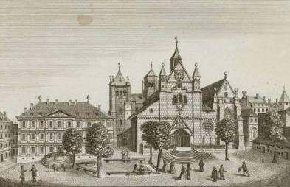
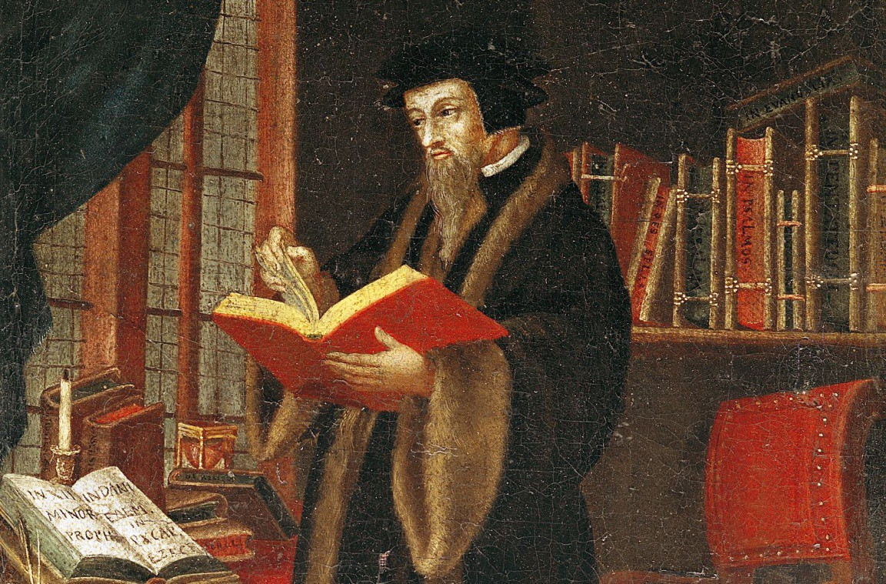
1750 kresba katedrály svatého Petra v Ženevě, kde Kalvín kázal.
Jan Kalvín se narodil ve Francii a žil také ve Švýcarsku. Když byl jen malé dítě, slyšel o Martinu Lutherovi a když vyrůstal, připojil se k protestantskému reformačnímu hnutí, které ještě vedl Luther. Kalvín však pracoval na různých místech.
1509
-
1564
JAN KALVÍNO
Když byl Kalvín mladý, nabyl přesvědčení, že ho Bůh povolal, aby se stal knězem. Když mu bylo 22 let, po studiu spisů Martina Luthera, zažil obrácení a cítil, že by měl opustit církevní organizaci a následovat Lutherovo učení. Křesťanská církev stále považovala tyto myšlenky za hereze, takže Kalvín byl nucen opustit Francii.
Jeho přátelé žili v Ženevě ve Švýcarsku, kde bylo mnoho protestantů. Protestant bylo jméno, které lidé dali následovníkům Martina Luthera a dalších reformátorů kvůli protestu knížat proti zavedené církvi na zasedání parlamentu (vlády). Kalvín zůstal ve Švýcarsku po zbytek svého života.
Kalvín se stal velkým vůdcem. Zdůrazňoval své představy o jednoduchosti, čistotě a zbožném náboženském životě. Stal se vůdcem v občanských a duchovních záležitostech a učinil Ženevu jedním z nejznámějších měst v Evropě. Nazývali ho městem Božím.
Jan Kalvín má dodnes následovníky. Jeho učení tvoří základ presbyteriánské a reformované církve. Jeho učení se rozšířilo mezi hugenoty a puritány, o kterých budeme mluvit později. Ti, kteří následovali Kalvínovo učení v Anglii, nemohli praktikovat své náboženství, takže ho museli opustit a jít do Nového světa v sedmnáctém století. Říkáme jim Otci poutníci. Jak přišli do Nového světa?
Mnohým věcem, kterým Kalvín věřil a čemu učil, věříme a učíme v naší církvi i dnes.

Slide 17
Jan Kalvín byl nepružný (neohýbal se) a neochvějný ve své duchovní víře. V knize Výchova na straně 57 Ellen G. White říká, že:
"Svět nejvíce potřebuje lidi, které nelze prodat nebo koupit. Ty, kteří si ve svém nejhlubším nitru zachovali pravdivost a čestnost, nebojí se nazvat hřích pravým jménem a jejichž svědomí je věrné povinnostem jako střelka kompasu severnímu pólu. Lidi, kteří stojí za právem, i kdyby se nebesa měla zhroutit.“

Slide 18
Novokřtěnci a hugenoti žili ve Francii, Švýcarsku a Německu. Během této doby křesťanská církev věřila, že křest je tak důležitý, že pokud člověk nebyl pokřtěn, nemohl jít do nebe. Aby se zajistilo, že každý člověk půjde do nebe, náboženští vůdci trvali na tom, aby každé dítě bylo přivedeno do kostela, aby bylo pokřtěno. Křtili je pokropenim zvláštní vodou, kterou kněz požehnal.
Novokřtěnci si mysleli, že to není správné. Věřili, že lidé by neměli být pokřtěni, dokud nejsou dost staří na to, aby se sami rozhodli následovat Ježíše. Také věřili, že lidé by měli být pokřtěni ponořením, což znamená, že osoba by měla být zcela ponořena do vody, spíše než jen pokropena s ní.
1500
-
1789
NOVOKŘTĚNCI A HUGENOTI
Anabaptisté se tajně scházejí na lodi Petera Piersze
Novokřtěnci věřili, že lidé, kteří byli pokropeni jako kojenci, by měli být znovu pokřtěni ponořením, jakmile budou dost staří na to, aby toto rozhodnutí učinili.
Napadá vás něco, co dnes děláme v adventistické církvi podle novokřtěnců? Myslíte si, že jste dost staří na to, abyste se rozhodovali? Přemýšleli jste o tom, že byste se dali pokřtít?
Novokřtěnci, hugenoti a následovníci jiných reformátorů byli nazýváni protestanty, protože protestovali proti různým vírám a praktikám křesťanské církve.

Slide 19
Hugenoti byli francouzští protestanté, kteří věřili tomu, co je hodně podobné švýcarským a německým novokřtěncům. Jeho jméno bylo převzato ze švýcarského slova, které znamená protestant nebo konfederace.
Hugenoti byli zruční v práci s hedvábím. Víte, odkud hedvábí pochází?
Hedvábná nit souká bourec morušový.
Díky jejich pronásledování bylo Boží slovo přineseno do všech zemí, kam hugenoti a novokřtěnci uprchli. Co dalšího je vedlo do těchto zemí?
Vzali si s sebou to, co věděli o hedvábném obchodu a dalších typech podnikání. Země, ze které musely odejít, utrpěly odchodem těchto čestných a tvrdě pracujících lidí finanční ztráty.
Bodamská věž Aigues-Mortes, na jihu Francie a vězněné hugenotky.
Francouzská církev protestanty nenáviděla a pronásledovala. Při jedné příležitosti se mnoho hugenotských věřících shromáždilo ve stodole farmáře k bohoslužbě, když francouzští vojáci obklíčili stodolu a zapálili ji, čímž usmrtili všechny hugenoty uvnitř. Na jejich obranu však bojovali i jiní hugenoti. Během této doby došlo k osmi různým válkám mezi hugenoty a oficiální církví.
Když se stal francouzským králem Jindřich IV., nastalo pro francouzské protestanty období míru. Jindřich IV. byl hugenot, ale byl nucen změnit svou víru. Jakmile se stal králem, přijal několik zákonů na ochranu svých bývalých přátel. Ale po jeho smrti začalo pronásledování znovu.
Po roce 1685 se pro protestanty stalo tak nebezpečné žít ve Francii, že hugenoti a novokřtěnci uprchli do jiných zemí. Jedním z protestantů, kteří uprchli, byl vůdce novokřtěnců, který se jmenoval Menno Simmons. Jeho následovníci, kteří dodnes zachovávají jeho učení, jsou zakla-dateli Mennonitské církve.

Slide 20
1628
-
1688
PURITÁNI A JOHN BUNYAN
Juan Bunyan se narodil v době, kdy protestanté nebyli v Anglii pronásledováni. Žil v letech 1628 až 1688.
Když sloužil jako voják v armádě, jeho žena mu dala Bibli a "Knihu mučedníků", knihu, která mluví o křesťanech, kteří v minulosti zemřeli pro svou víru. John Bunyan se jejich čtením sttal věřícím a rozhodl se stát se duchovním puritánské církve.
Krátce poté, co se Jan stal ministrem, zemřel Oliver Cromwell, který byl vládcem Anglie a také puritánem, a převzal vládu krále Karla II. Král Karel nebyl puritán a opět prosadil zákony proti puritánským formám uctívání.
Juan Bunyan strávil dvanáct let ve vězení za kázání. Žalářník mu řekl, že může opustit vězení, kdykoli bude chtít, pokud slíbí, že nebude kázat. Jan vždy říkal: "Když mě dnes pustíš na svobodu, budu kázat zítra." Žalářník se nad ním slitoval a občas ho propustil, aby navštívil svou ženu a čtyři malé dcery, ale Jan vždy skončil druhý den za kázání. ve vězení.
Vyobrazení puritánů emigrujících do Severní Ameriky
Puritánští poutníci v první den díkůvzdání v Severní Americe.

Slide 21
Bunyanova manželka se za něj přimlouvá u úřadů

Slide 22
Zatímco byl John ve vězení, napsal knihu s názvem "Cesta poutníka". Je známější svou knihou než svým kázáním. [Uložte obrázek na dalším snímku jako jpg. Vytiskněte jej na list. Odřízněte dceru na polovinu a přilepte je na sebe. Odřízněte papír podél tečkovaných čar a vytvořte okna, kterými můžete vidět ilustrace hlavních částí příběhu. Při čtení příběhu můžete otevřít okno pro každou část.]
Všimněte si, že v každé situaci Bůh poslal někoho, aby pomohl křesťanovi na jeho cestě do nebeského města. Synopse knihy "Pokrok poutníka":
1. Cristiano žije ve Městě zkázy. Evangelista mu vypráví o nebeském městě a pomáhá mu začít jeho cestu.
2. Cristiano je rozptýlen z cesty a ponoří se do bažiny sklíčenosti. Přítel jménem Pomocník ho vytáhne z bažiny.
3. Cristiano vystoupá na strmý vrchol a dosáhne kříže. Břemeno, které si přinesl na zádech, padá.
Přicházejí mu vstříc tři andělé, ujišťují ho o odpuštění, dávají mu nové šaty a srolovanou mapu..
4. Cristiano jde do Krásného paláce, kde dostane brnění z rukou dam, které tam žijí.
5. Zvítězil v boji nad Apollónem.
6. Cristiano se setkává se společníkem Fielem. Křesťané a věřící vstupují do Veletrhu marnosti, místa zábavy, ale jsou zachyceni a vystaveni v kleci, protože jsou tak odlišní od místních obyvatel. Věrný je zabit, ale Cristiano unikne s pomocí dámy, která s ním sympatizuje.
7. Cristiano se setkává s další společnicí jménem Esperanza. Oba usnou na pozemcích Hradu pochybností a jsou zajati obrem Zoufalstvím, který je uvrhne do žaláře. Uniknou poté, co Esperanza najde v kapse klíč od Slibu, který otevře jakýkoliv zámek.
8. Cristiano a Esperanza musí překročit černou řeku smrti, aby se dostali do Nebeského města.
Cristiano se bojí, že se utopí, ale podaří se mu ho překonat díky Esperanze, která drží Cristianovu hlavu nad vodou.
9. Oba vstupují do Města a jsou šťastni.
Všimněte si, že Bůh nám vždy posílá svou pomoc, když ji potřebujeme. Naučte se příběh a vyprávějte ho ostatním.

Slide 24
1703
-
1791
WESLEYHO NÁSLEDOVNÍCI
V malém srubu žila rodina, která měla 10 dětí (dalších jedenáct dětí zemřelo). Každé ráno seděla matka na lavičce uprostřed místnosti se zástěrou přes hlavu. To byl jediný způsob, jak mohla trávit čas s Ježí-šem a mít soukromé pobožnosti. Dokud jí zástěra zakrývala hlavu, všechny jeho děti věděly, že mají být potichu. Když zástěru z hlavy sundala, mohli si znovu hrát a dělat hluk.
Karel a Jan Wesleyovi byli dva z bratrů, kteří žili v tomto stísněném domě. Narodili se v Anglii.
Od své matky Zuzany se naučili, jak je důležité žít křesťanským životem. Byla také první učitelkou všech svých dětí. Do pěti let nesměli číst, ale do té doby se toho naučili nazpaměť natolik, že se naučili číst za dva dny. Susana měla rozvrh na to, aby každý týden strávila hodinu soukromě s každým ze svých dětí.
Každý čtvrtek večer si s Johnem hodinu povídali. Nikdy nezapomněl na ty nádherné chvíle se svou matkou. Jan i Karel studovali, aby se stali knězi. Žili velmi přísným životem a drželi se pravidel Bible tak přísně, že se jim jejich přátelé posmívali jako "Svatému klubu". Později byli nazýváni metodisty, pro jejich metodický způsob života. Když se bratři Wesleyové stali slavnými kazateli, jejich následovníci byli také nazýváni metodisty.

Slide 25
Jeho příbuzný, Arthur Wesley, se tak styděl za to, že jmá takové náboženské bratrance, že si nakonec změnil příjmení na Wellesley. Časem se William Wellesley stal slavným vojákem, který porazil Napoleona. Je známější jako vévoda z Wellingtonu.
John Wesley se stal mocným kazatelem. V roce 1735 se s bratrem vydal na misijní cestu po Americe. Na moři vypukla strašlivá bouře a mnoho cestujících si myslelo, že se loď potopí. Na téže lodi byla skupina Moravanů z Austrálie. Moravané se bouře nebáli. Důvěřovali Bohu, že se o ně postará. Ať už by dorazili do Ameriky s dobrým úmyslem, nebo by se loď potopila, necítili žádný strach. Jan byl tak ohromen tichou vírou svých spolucestujících, že začal studovat jejich víru. Tím, že navštěvoval jejich shromáždění, skuteč-ně přijal Ježíše za svého osobního Spasitele.
Jakmile začal kázat novou reformovanou víru, zjistil, že se mu zavírají dveře církví. Nebylo mu dovoleno vstoupit nebo kázat v jejich církvích.
Wesley začal kázat pod širým nebem. To fungovalo ještě lépe, protože shromáždil velké davy, které se nevešly do tehdejších malých chrámů.
Wesley procestoval každý rok asi 8 000 mil na koni a měl asi 15 kázání týdně. Dovedete si představit, že byste během týdne poslechli 15 kázání? A teď si představte všechnu tu práci, kterou je potřeba k přípravě na tato kázání vynaložit.
Wesley organizoval své následovníky do modlitebních skupin a církevních společností. Jmenoval vedoucí, aby sloužili skupinám jako laičtí pastoři, a později tyto vedoucí vysvětil. John Wesley byl jedním z velkých organizátorů nového protestantského hnutí. Jeho bratr Carlos s ním cestoval, kamkoli šel. Ačkoli oba bratři kázali a oba psali náboženské písně, Karel se stal známým především písněmi, které napsal. Vydal více než 4 500 písní a zanechal dalších více než 3 000 nepublikovaných. Skládal až do své smrti v roce 1788.

Slide 26
Vyhledejte si v rejstříku autorů původního textu zpěvníku Zpívejme Hospodinu všechny písně které napsali bratři Wesleyové.. Některé z nejznámějších hymnů jsou: „Lásko Boží, svatá, čistá" (č. 66); „Svou sílu dej nám" (č. 168); „Kdo chceš za Kristem jít" (č. 214); „Můj Bůh žije", (č. 249); „Můj Otče v nebi“(č. 302).

Slide 27
1795
-
1862
JOSEF WOLFF
Josef Wolff se narodil v Německu do židovské rodiny a věřil, že jednoho dne přijde Mesiáš a Židé budou vládnout světu. Žil v letech 1795 až 1862.
Stejně jako se zle nakládalo s protestanty, týrali se i Židé. Ale Josef čekal na příchod Mesiáše, aby pronásledování skončilo.
Když bylo Josefovi sedm let, prohlašoval před Židy jeden křesťan, že přijde Mesiáš. Seděl vedle Josefa a vysvětloval mu pomocí Bible, že Ježíš je Mesiáš. I když byla jeho rodina velmi rozrušená, Josef Ježíše přijal.
Když bylo Josephovi 11 let, donutila ho rodina opustit domov a hledat si práci. Zatímco si Joseph vydělával na živobytí výukou hebrejštiny, trpěl zimou a měl hlad.
Potom opustil Německo a podnikl misionářské cesty. Kázal o brzkém příchodu Ježíše v Egyptě, Turecku, Saúdské Arábii, Sýrii, Iráku, Íránu, Indii, Afghánistánu, Severní Americe, Jižní Americe a dalších zemích. Na jedné ze svých misionářských cest byl Josef prodán do otroctví.
Třikrát jej uvěznili a třřikrát odsoudili k smrti. Při jedné příležitosti byl Josef zbaven všech šatů a bot a musel cestovat nahý a bosý a kráčet sněhem, aby se dostal do dalšího města. Bez ohledu na to, co se Josefovi stalo, Bůh se o něj vždy staral a byl schopen kázat poselství o brzkém Ježíšově příchodu.
Josef Wolff zemřel a teď čeká na návrat svého Spasitele.

Slide 28
Od dob reformátorů bylo mnoho misionářů, kteří šířili Boží slovo po celém světě. Napadají vás některé z nich?
Někteří misionáři, kteří mohou zvonit, jsou:
David Livingstone – misionář v jižní a střední Africe.
Mary Slessorová – misionářka v západní Africe.
Dr. Miller – misionář v Číně.
Ellen G. Whiteová – misionářka v Austrálii.
Pastor a paní Stahlovi – misionáři v Jižní Americe.
J. N. Andrews – misionář ve Švýcarsku.
XIX. století -
XXI. století
DALŠÍ MISIONÁŘI
Po nějakou dobu bylo ve Skandinávii dospělým zakázáno mluvit o svých náboženských přesvědčeních, pokud se velmi lišili od oficiálního náboženství dané země. Byly přijaty určité zákony, které zahrnovaly velmi přísné tresty pro ty, kteří neuposlechli.
Tyto zákony se však vztahovaly pouze na dospělé. Děti ve věku šesti a osmi let začaly kázat a sdílet Boží slovo s dospělými, protože jejich rodiče to nemohli dělat. Kázali velmi jednoduchá kázání a používali biblické verše, aby vysvětlili svou víru. Boží slovo bylo malými dětmi roztroušeno po celé Skandinávii. Paní Whiteová učinila zajímavé prohlášení týkající se dětí:
„V závěrečných scénách dějin této země mnohé z těchto dětí a mladých lidí ohromí lidi svým svědectvím o pravdě, které budou dávat prostě, ale s duchem a mocí. Budou poučeni o bázni před Jehovou a jejich srdce bude zasaženo pečlivým studiem Bible doprovázeným modlitbou. V blízké budoucnosti bude mnoho dětí obdařeno Duchem Božím a budou konat při hlásání pravdy světu dílo, které dospělí členové nebudou moci vykonat" (Rady pro učitele, 127). Všichni můžeme být misionáři.

Slide 29
Dozvěděli jsme se, jak a proč byla křesťanská církev v průběhu historie rozdělena do mnoha církví.
S velkým úsilím a obětavostí (a někdy za to položil život) každý reformátor přispěl k tomu, aby vynesl na světlo nějakou pravdu, která byla po určitou dobu skryta.
Pokud každý z nás prosí Ducha svatého, aby nás naučil tomu, co potřebujeme znát, je ochoten nám ukázat více o Bohu.
Proto musíme pilně zkoumat Bibli, abychom pochopili pravdy v ní uložené, které se musíme naučit.
Stejně jako staří reformátoři, jsme i my všichni, kteří milujeme čistou pravdu, jak je prezentována v Božím slově, povoláni dělit se o dobrou zprávu evangelia se všemi, kteří ještě nevědí, co Bůh učinil a co pro ně připravil.

